Slide 1
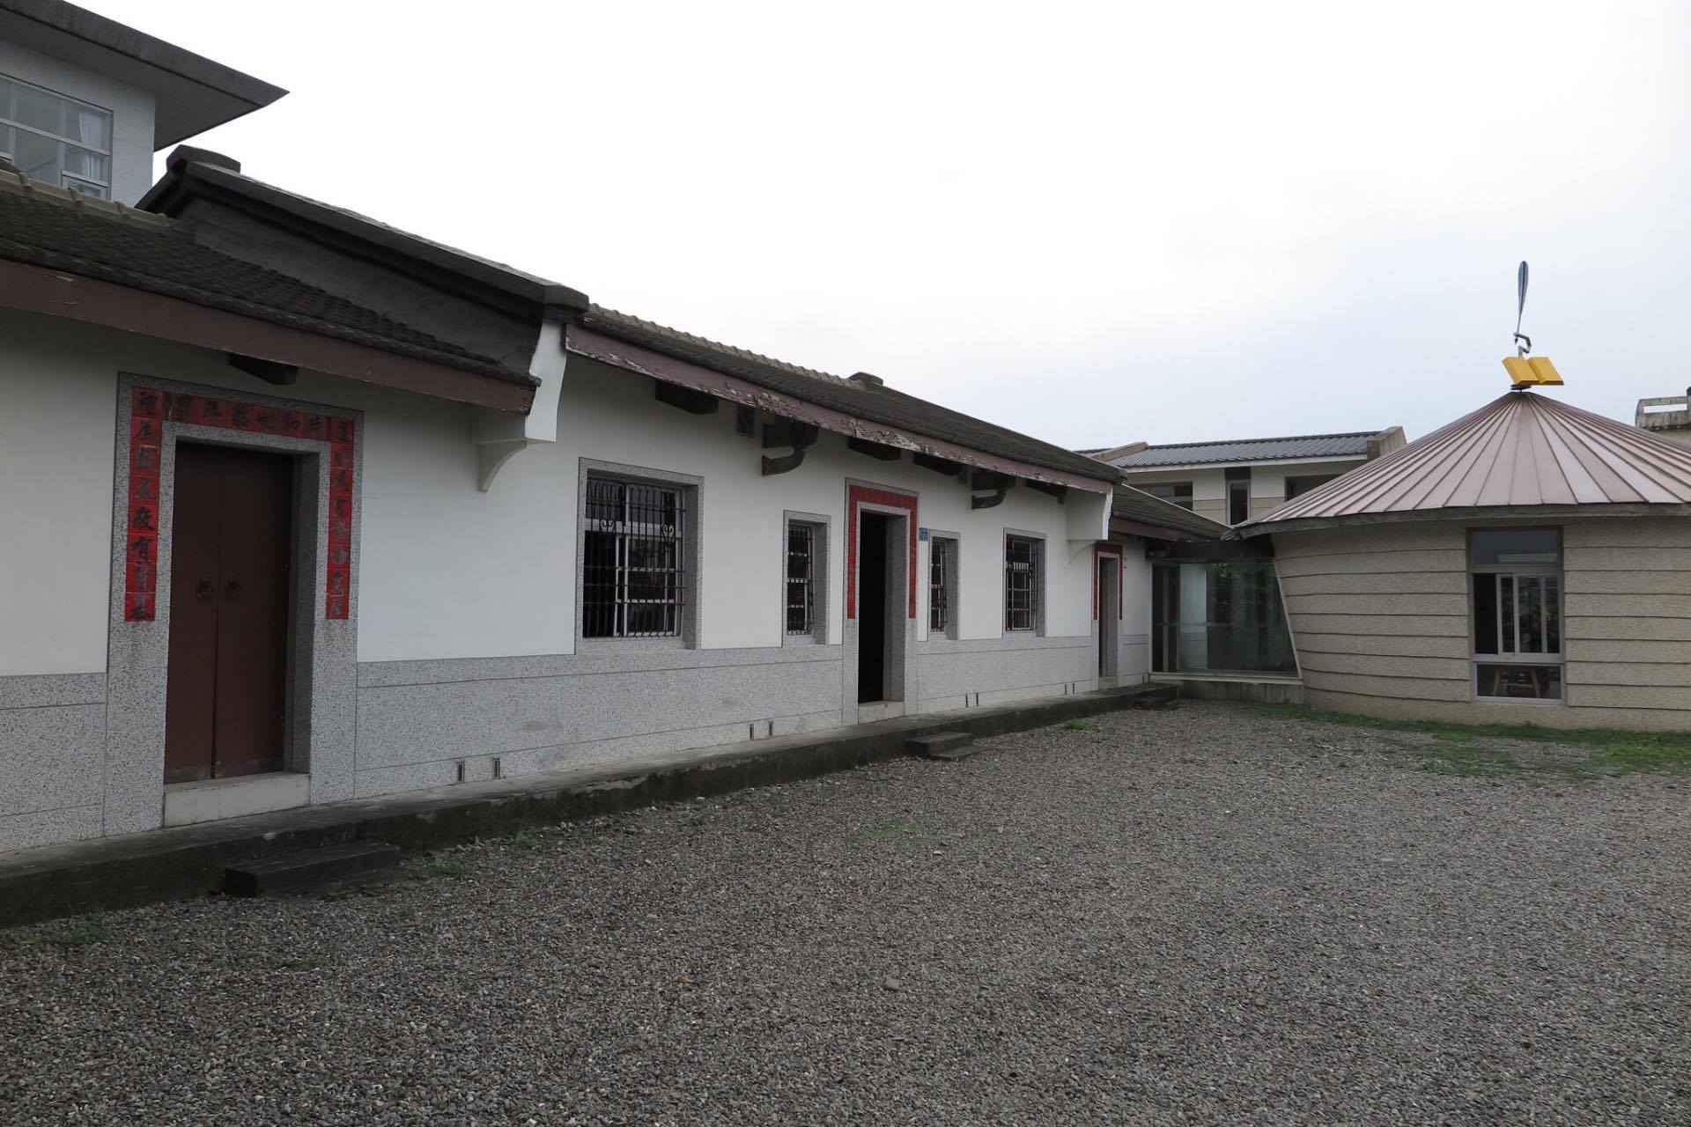
如果討人喜歡與受人尊重無法兩全，我寧願受人尊敬。
青天
10224陳星妤
10228程昕
10413林念潼
11133潘李宣

Slide 2
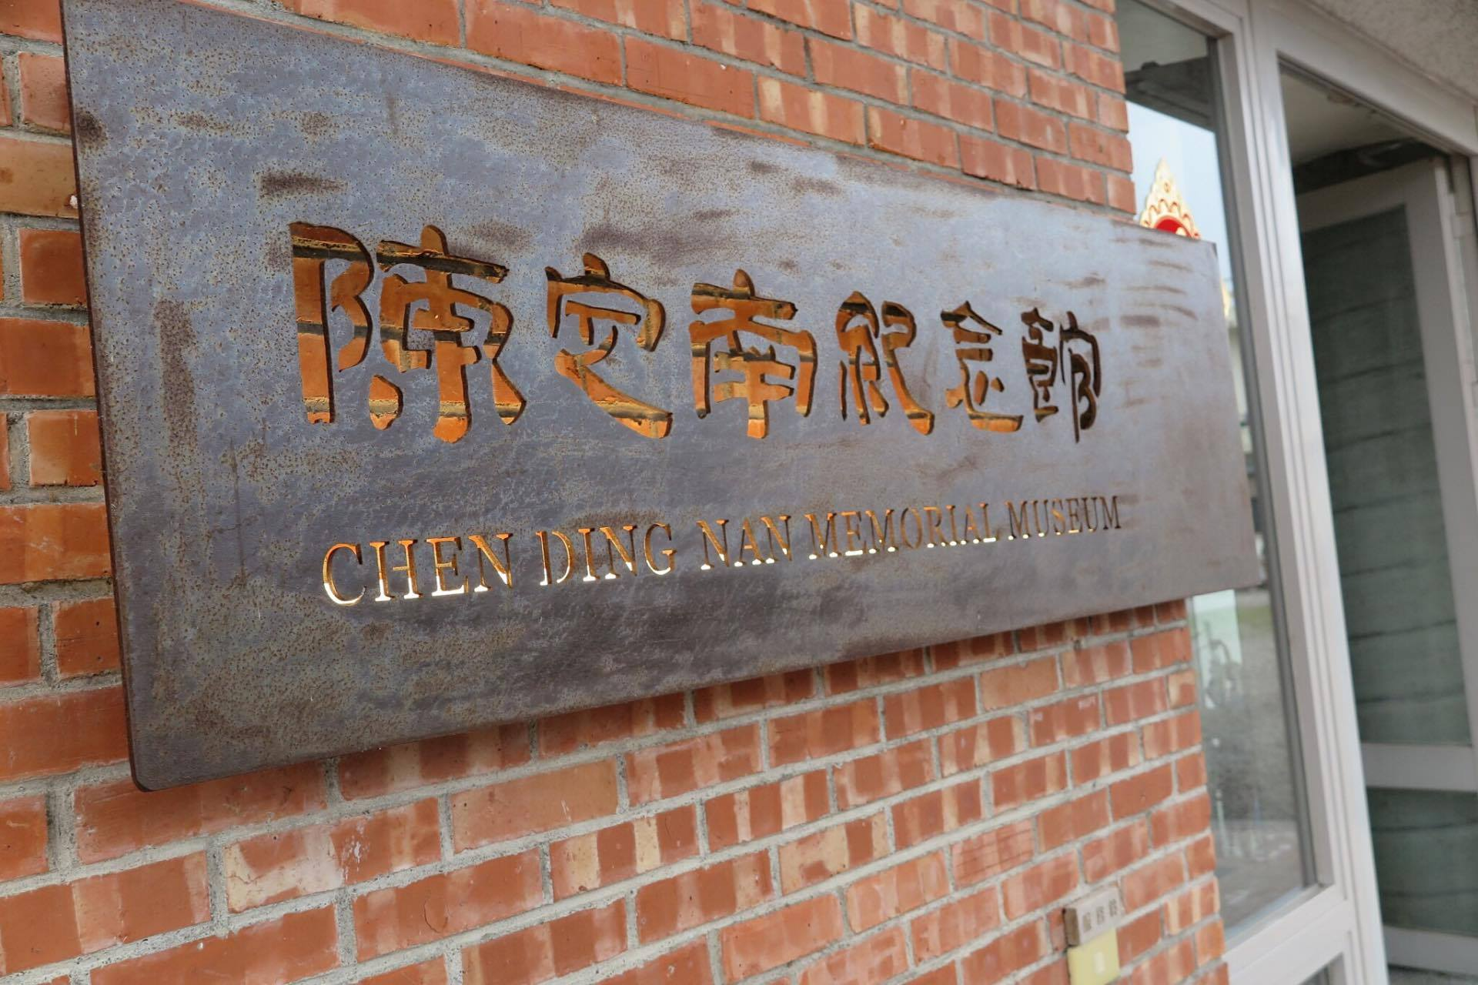
目錄
動機
求學歷程
尚未進入政治生涯的他
從政動機
施政追追追
誓死反六輕，血肉護蘭陽
8公頃與27公頃的故事
氾濫成災→希望之河
牽手
陳定南紀念館-館內陳設
訪談紀錄(館內阿姨、陳勝樂叔叔、陳仁杰大哥)

Slide 3
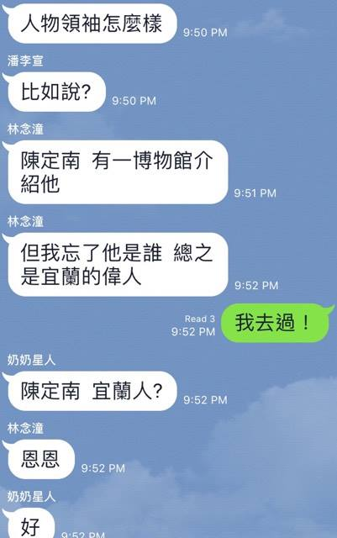
動機
身為宜蘭人的我們，
從小便聽聞過他的事蹟，
在這難得的機會下，
便展開了一場與陳定南的對話…

Slide 4
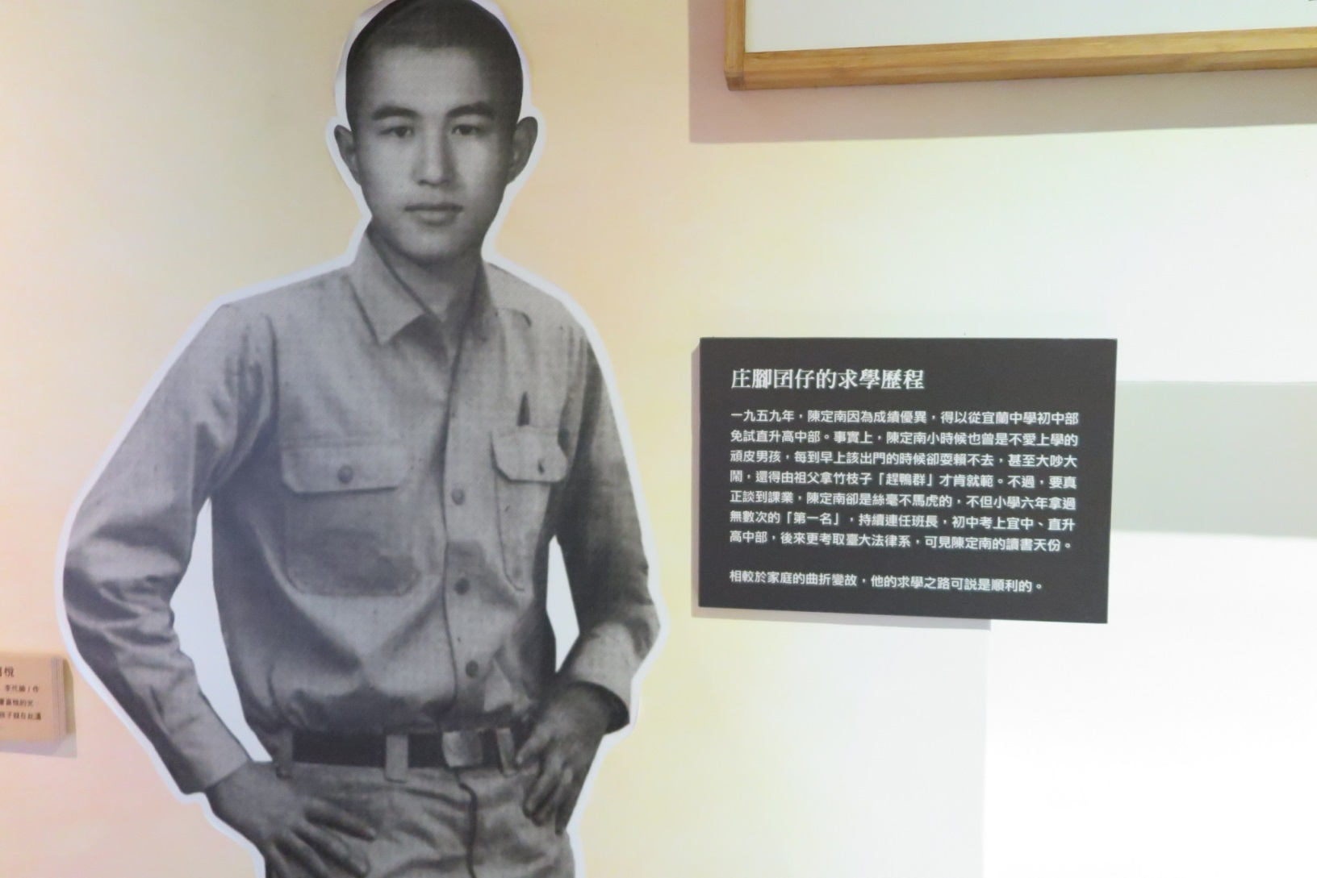
求學歷程
大洲國小
↓
宜蘭中學
初中部、高中部
↓
台灣大學法律系
相較於家庭變故，
求學生涯可謂順遂。

Slide 5
尚未進入政治生涯的他
於廣告公司執行業務工作
台塑集團相關企業
亞中鞋業公司擔任業務經理
1979自組貿易公司
-從商經驗達14年-

Slide 6
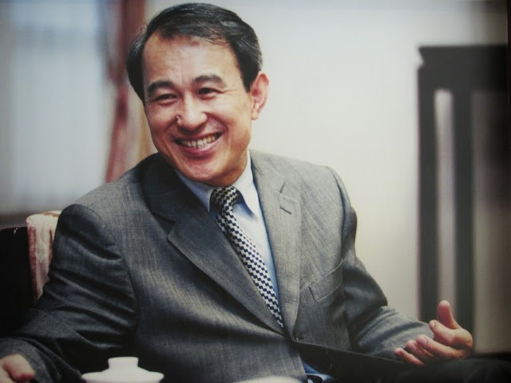
從政動機
陳定南在美麗島事件與林宅血案之後，開始投身政治界。

Slide 7
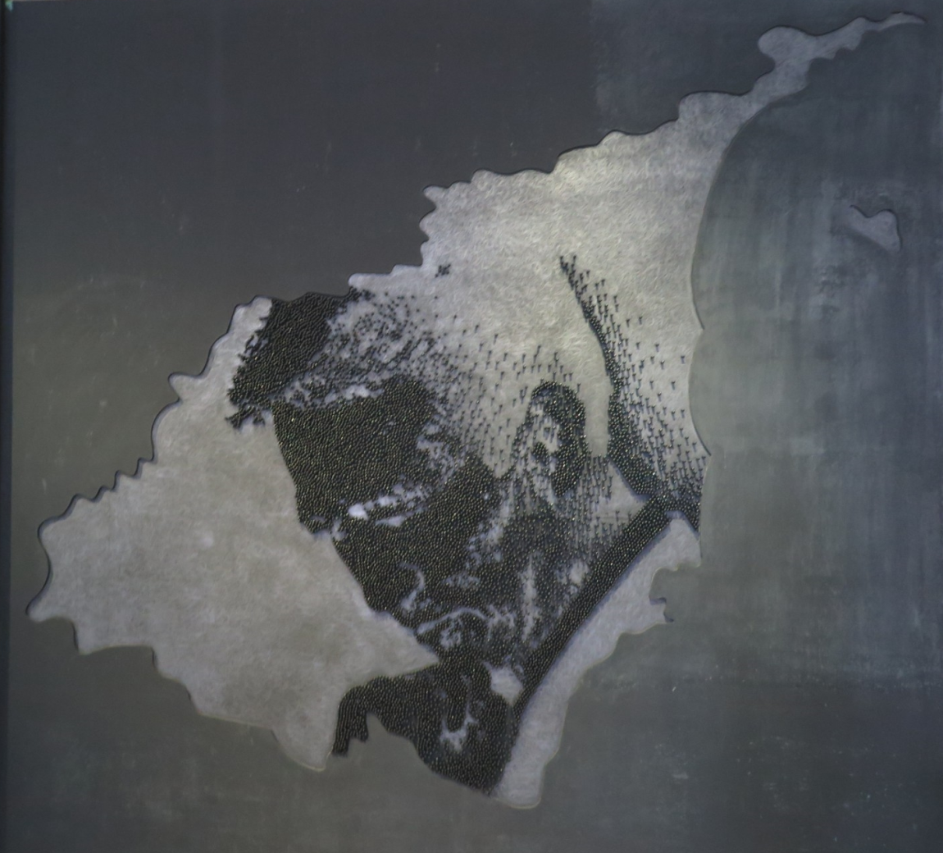
施政追追追
1.反六輕
2.運動公園整治
3.冬山河整治
(館內裝置藝術，
由鉛筆組成)
-公正的施政風格，讓他日後被尊稱為陳青天-

Slide 8
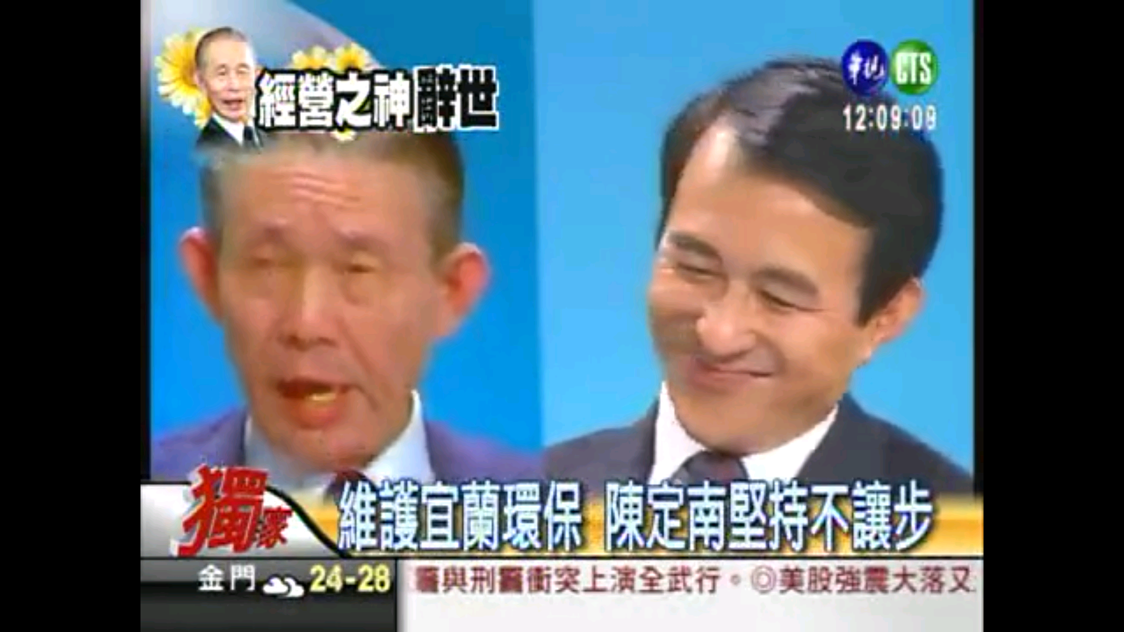
誓死反六輕，血肉護蘭陽
(有影片)

Slide 9
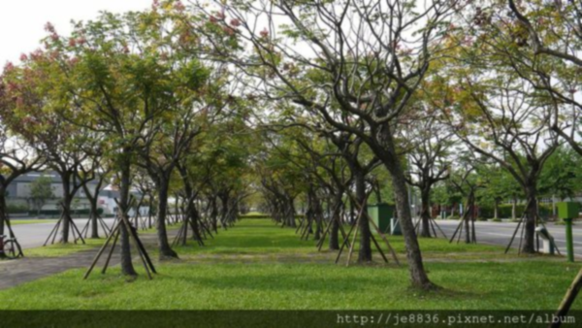
8公頃與27公頃的故事
爭取擴建案時，陳定南認為這是場最心力交瘁的奮鬥，終於將宜運擴建成功。
陳定南要求樹一定要種的筆直，並自己在下班後，拿著皮尺檢測樹的間距；大草坪的草花了半年試驗，挑出可讓遊客盡情踩踏的品種。

Slide 10
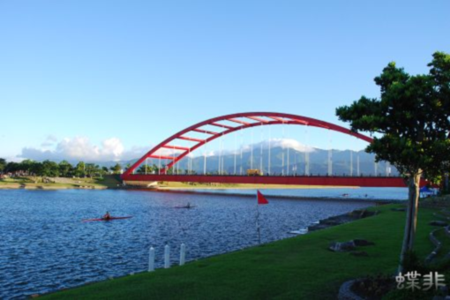
氾濫成災→希望之河
冬山河原河道彎曲，常氾濫成災，造成居民飽受淹水之苦。
陳定南一早便拿著鐵鎚到工地確認有無偷工減料，深夜又開會討論工作進度。
陳定南發揮永不放棄精神，讓日本建築師接下案子，將冬山河變成宜蘭代表性河川。

Slide 11
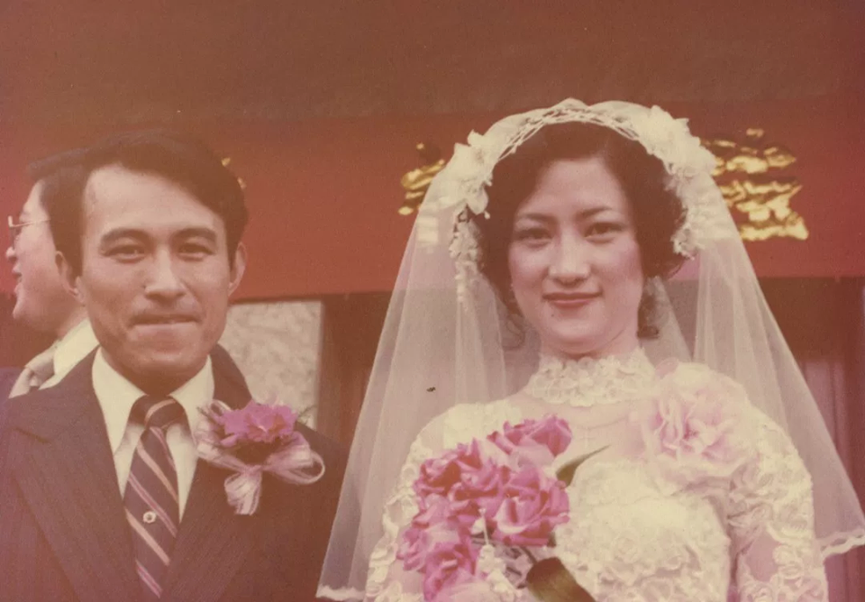
牽手
1978年，陳定南與張昭義結婚。

Slide 12
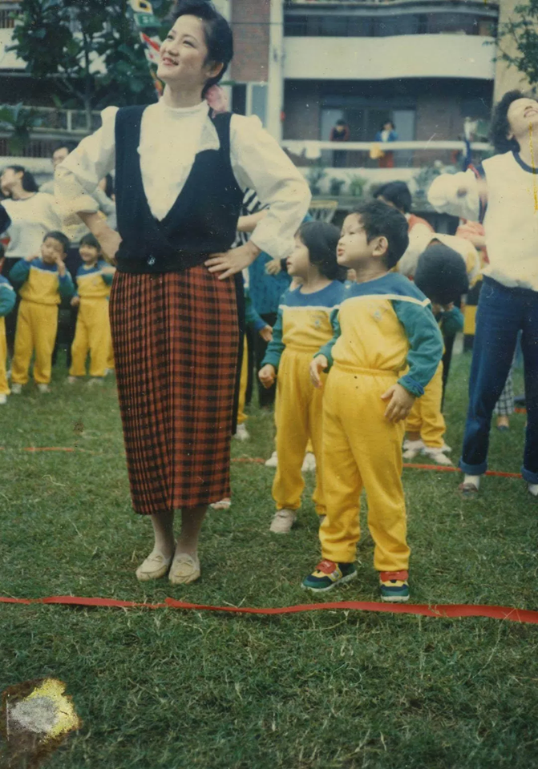
從陳定南參選 張昭義一路相伴
陳定南從政過程中，
改變了張昭義對丈夫的認識，
也改變她看待許多事的方法。
張昭義說：
「在我們家沒有縣長，只有家長。」
陳定南一向把公事留在辦公室，
面對妻子和兒子，
便是慈藹的面貌。
~家庭是他疲憊受挫時最好的避風港，更是他親手建造的城堡~

Slide 13
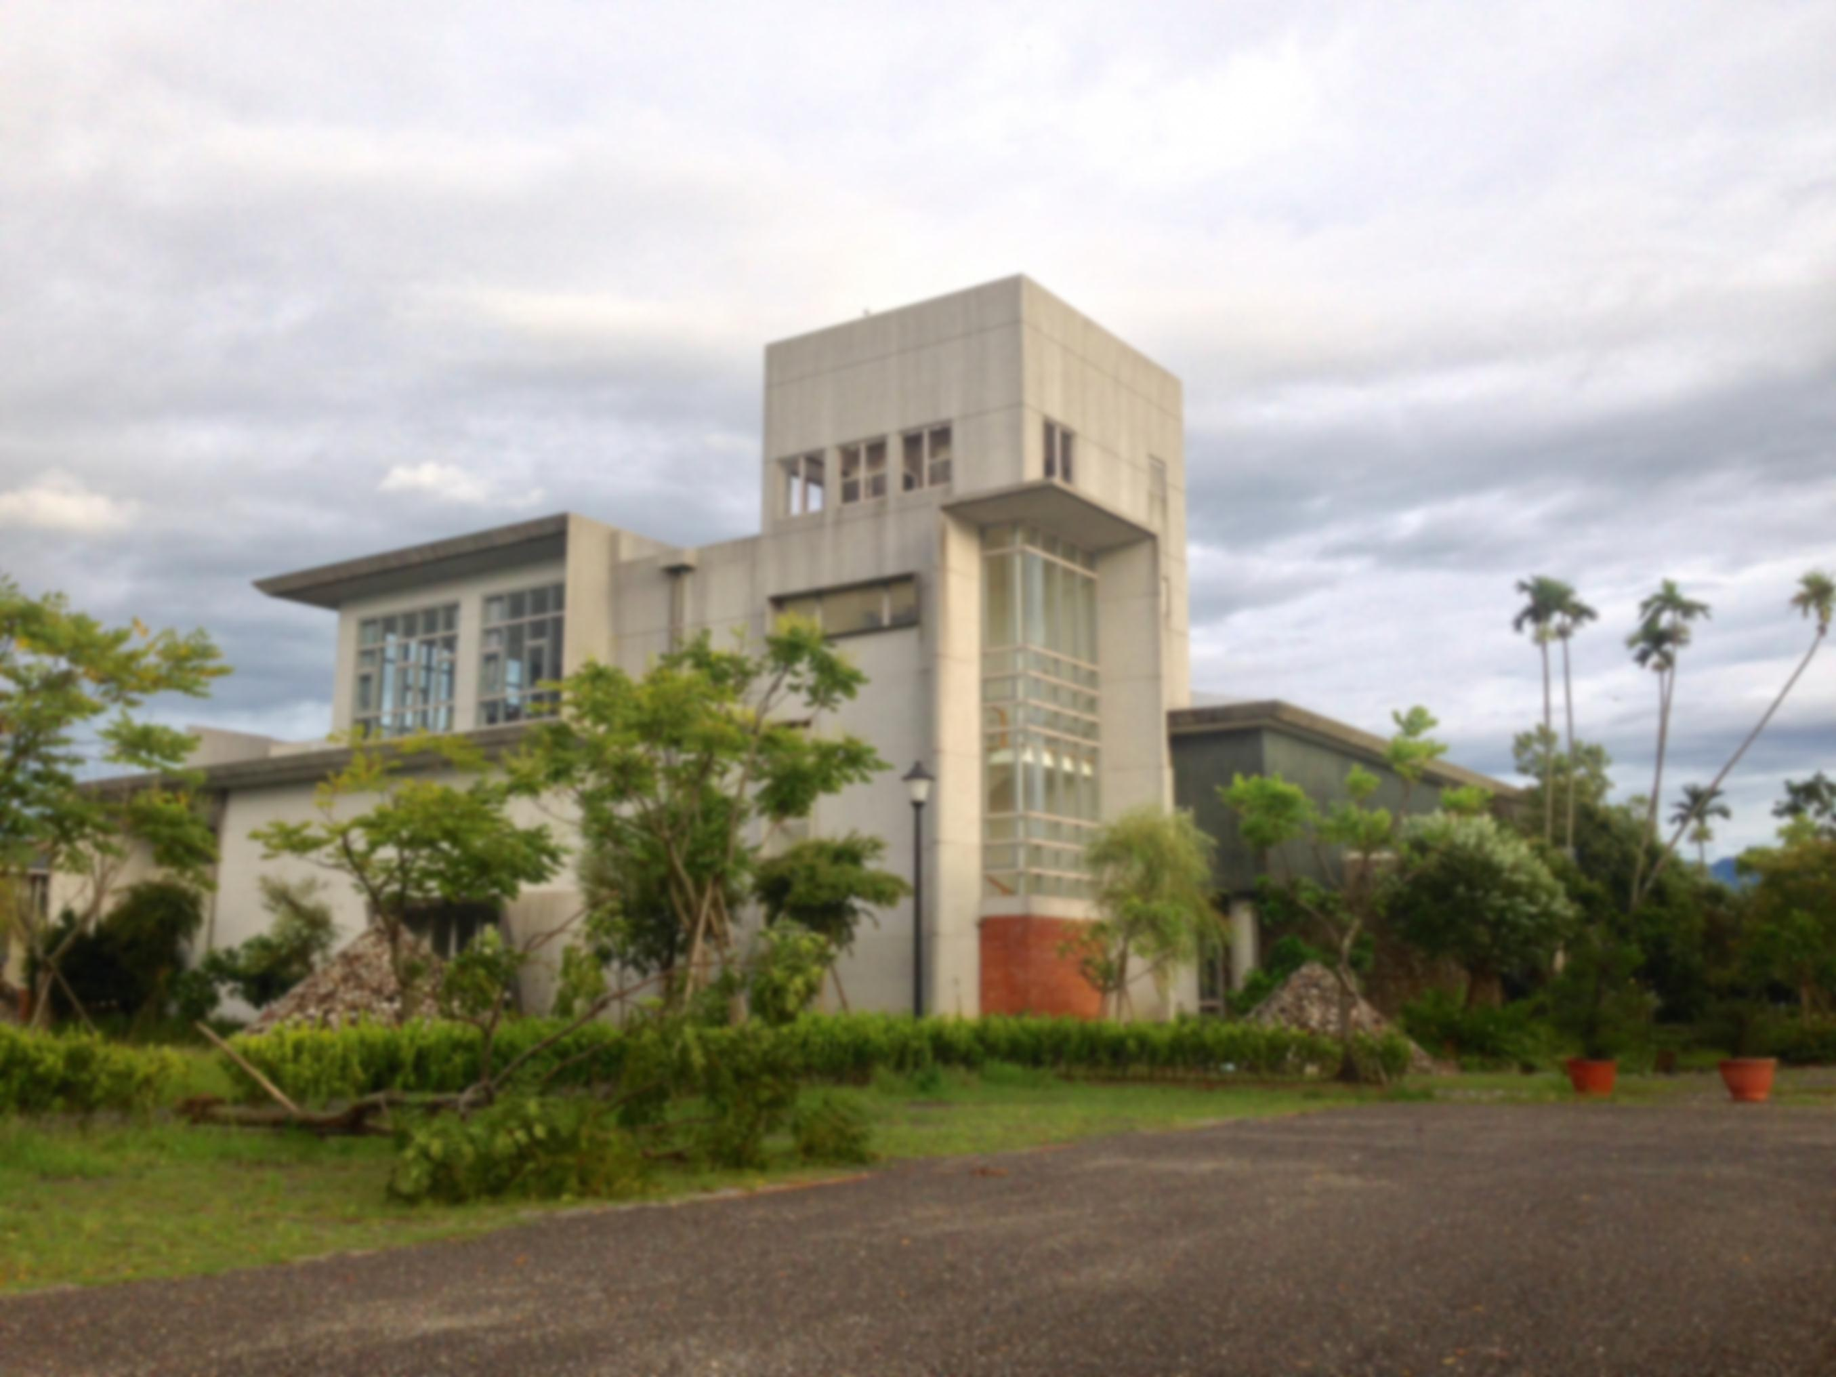
現在就讓我們到
陳定南紀念館一探究竟吧!!!

Slide 14
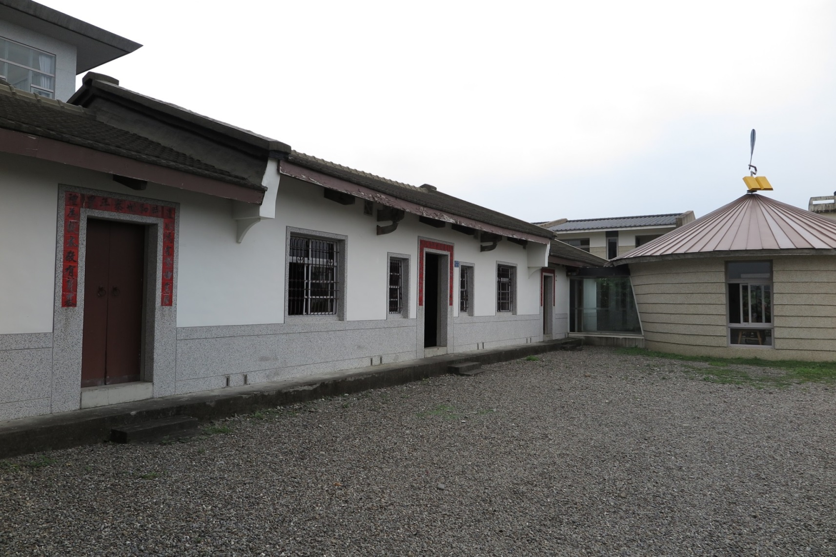
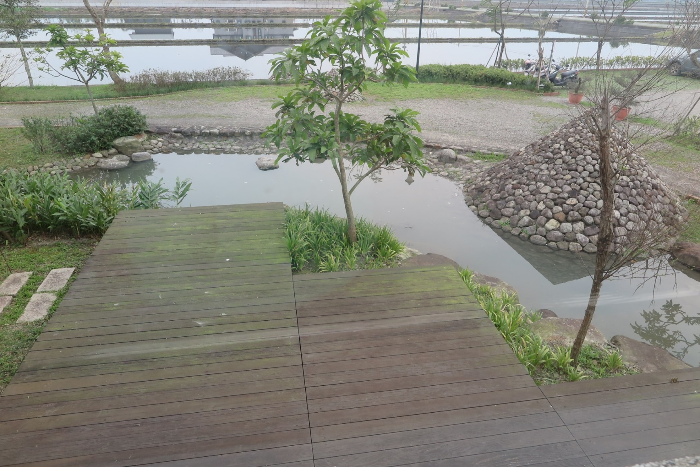
舊宅外觀
園區外觀

Slide 15
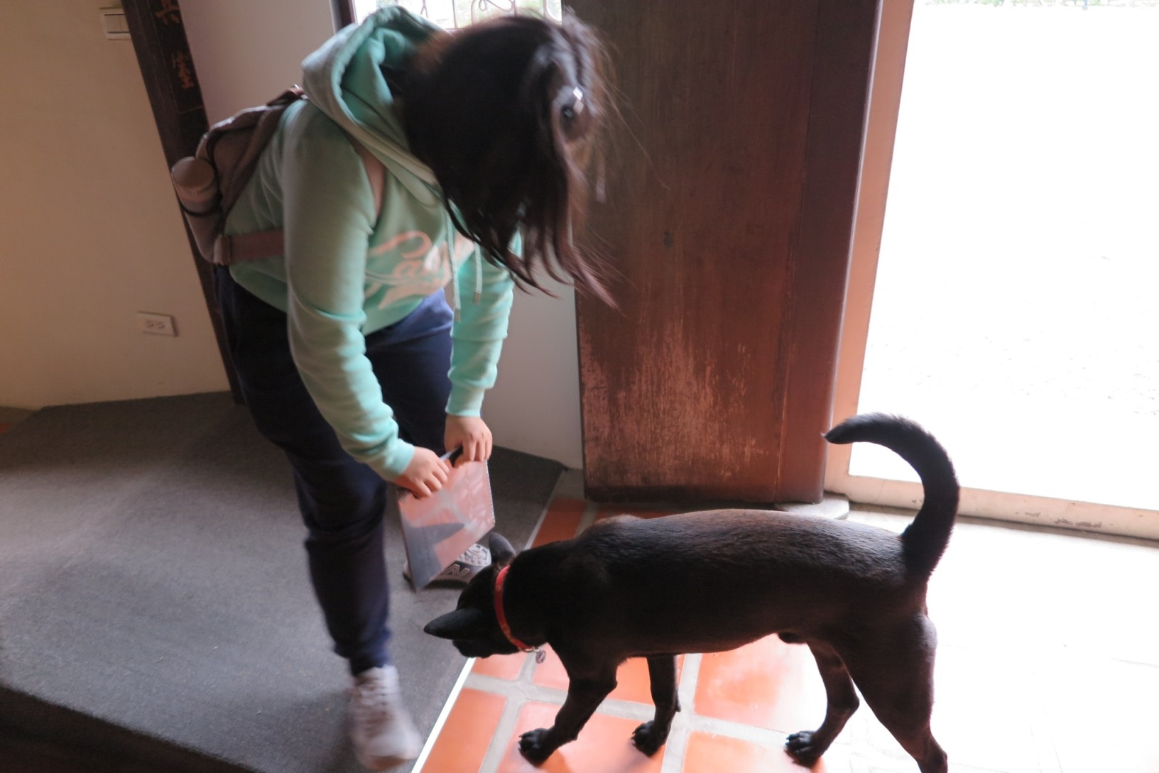
~園區熱情的狗狗與我們的邂逅~

Slide 16
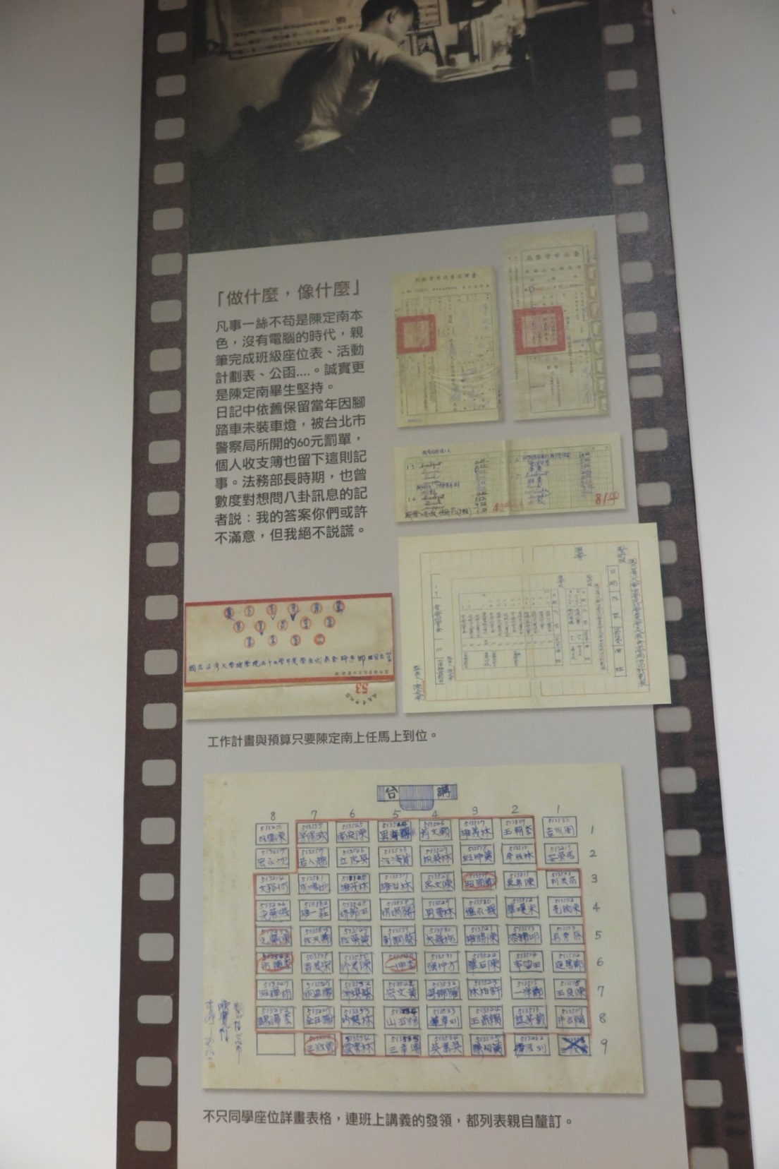
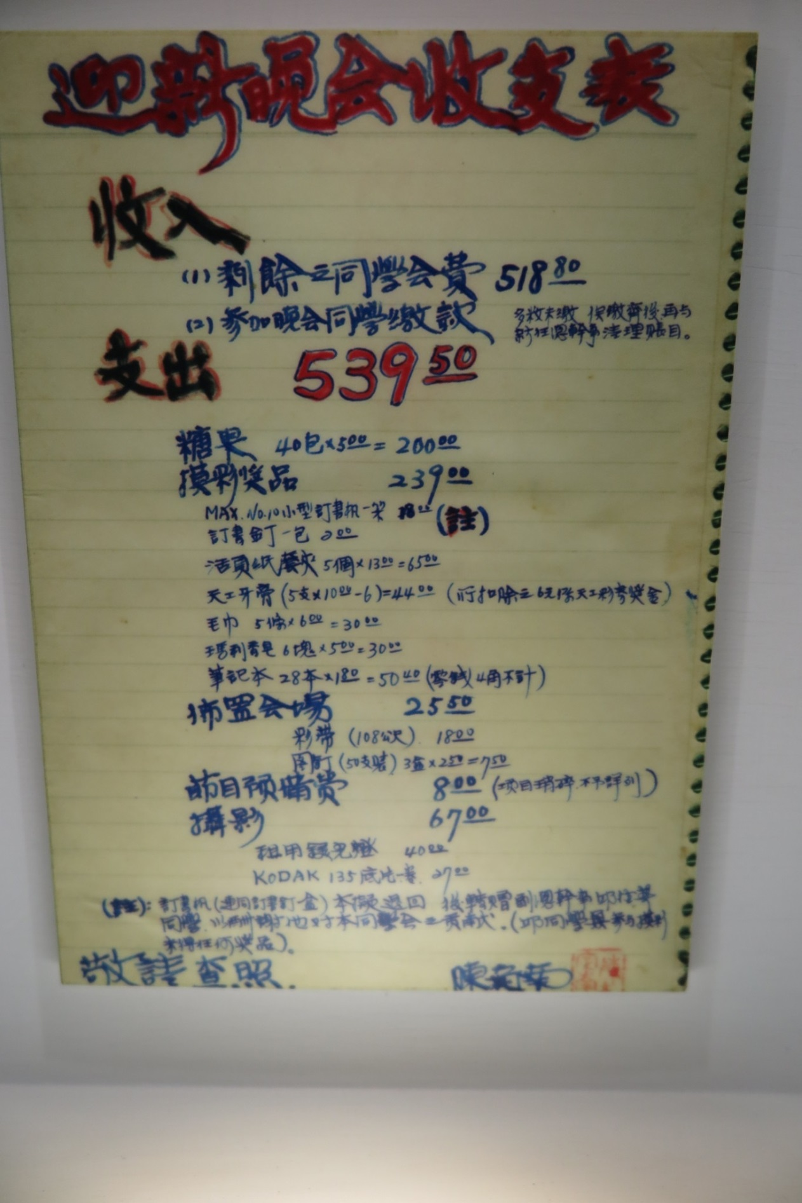
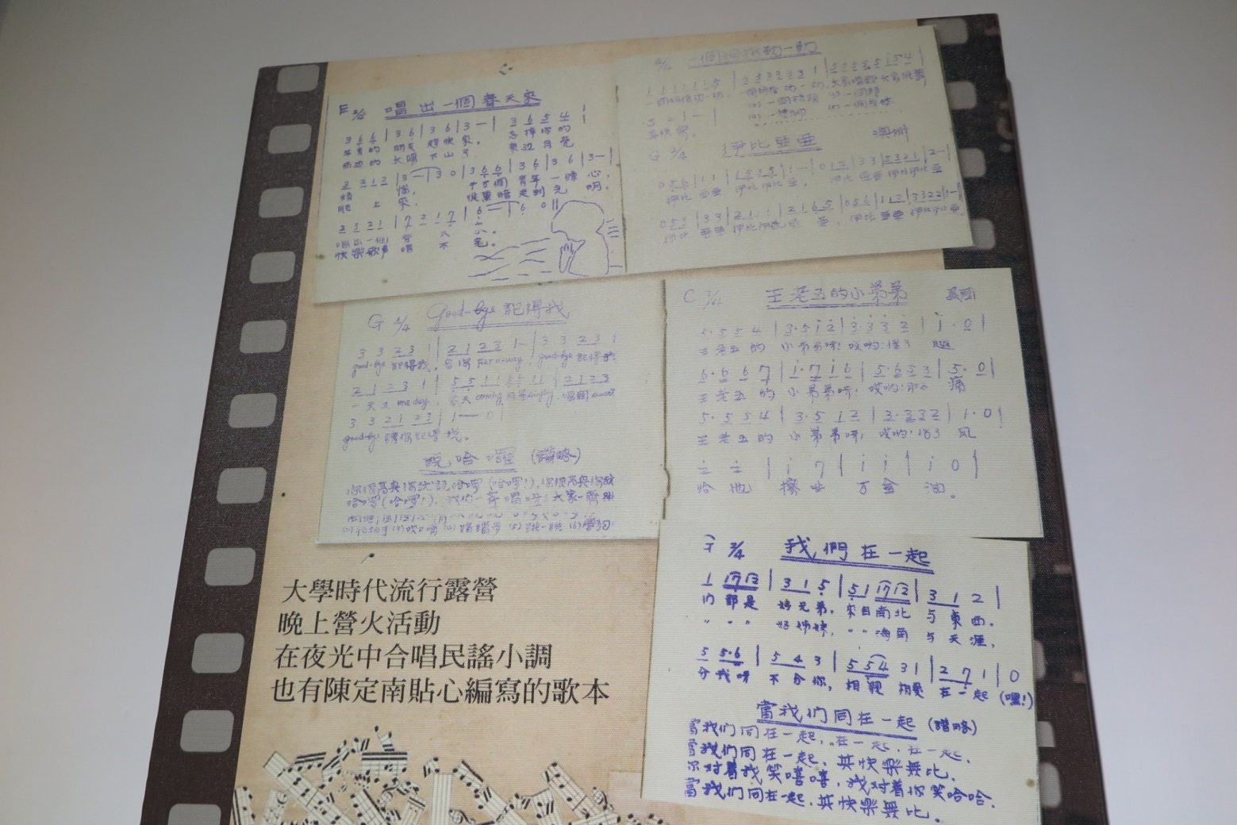
沒有電腦的時代，陳定南總是貼心的自製班級座位表、營隊歌本或各項收支表等。

Slide 17
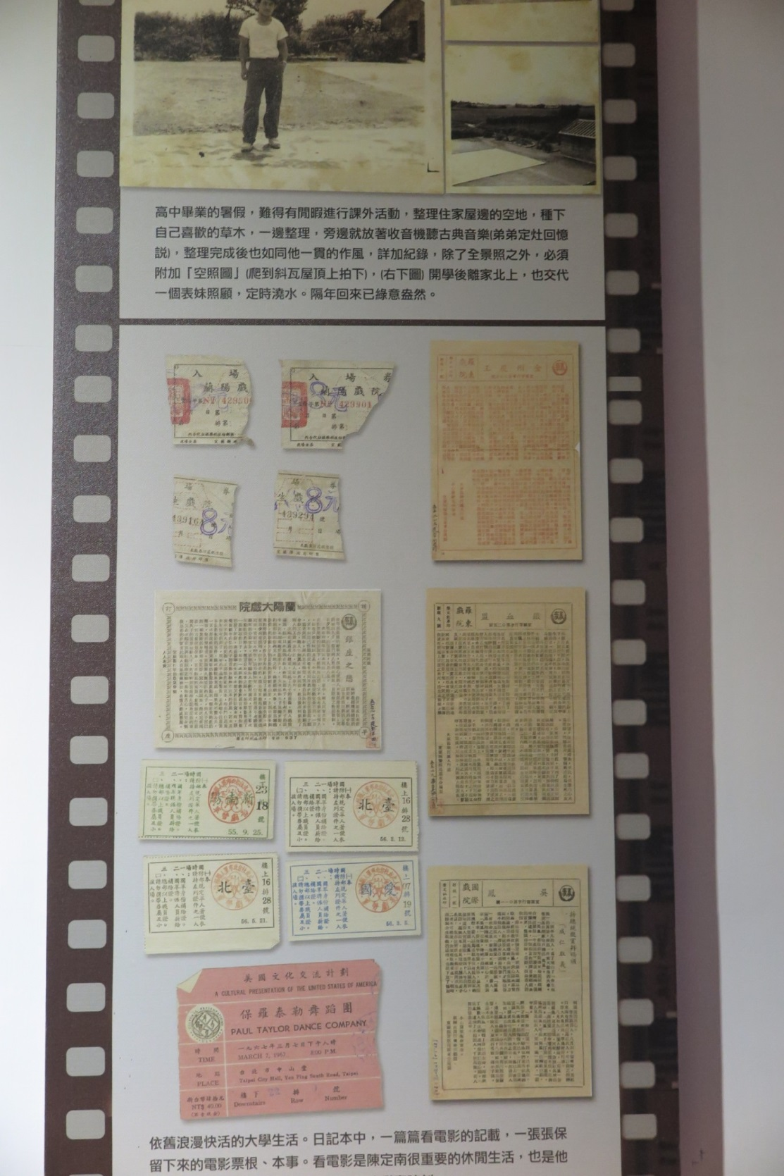
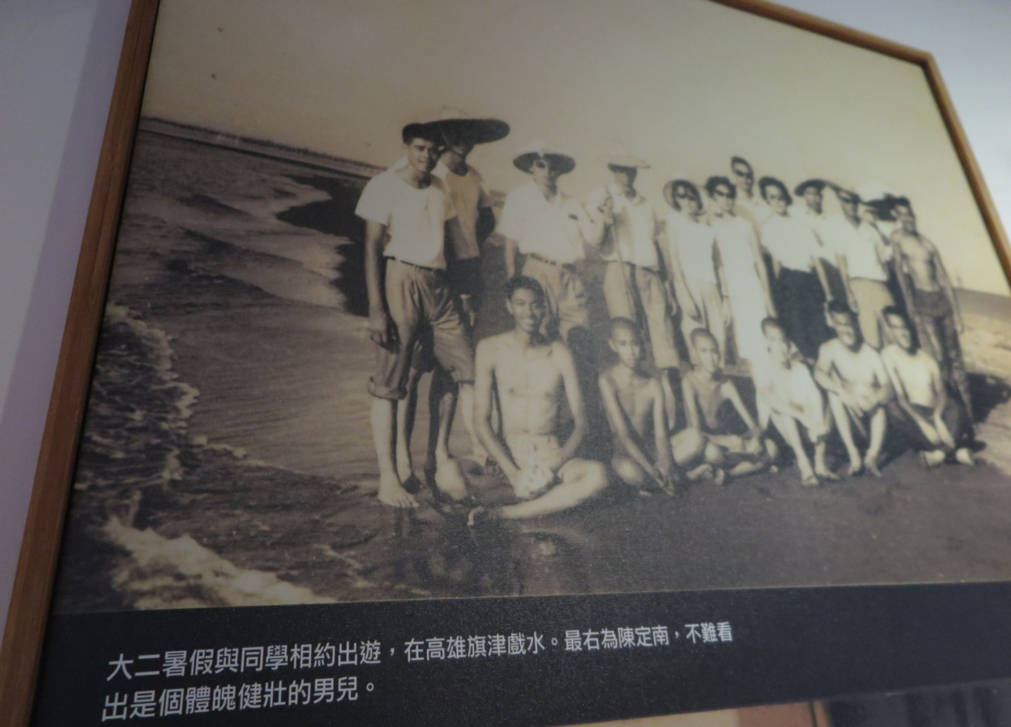
大學時期，
看電影是陳定南很重要的
休閒活動。
他細心保存的票根
便是他青春的回憶……

Slide 18
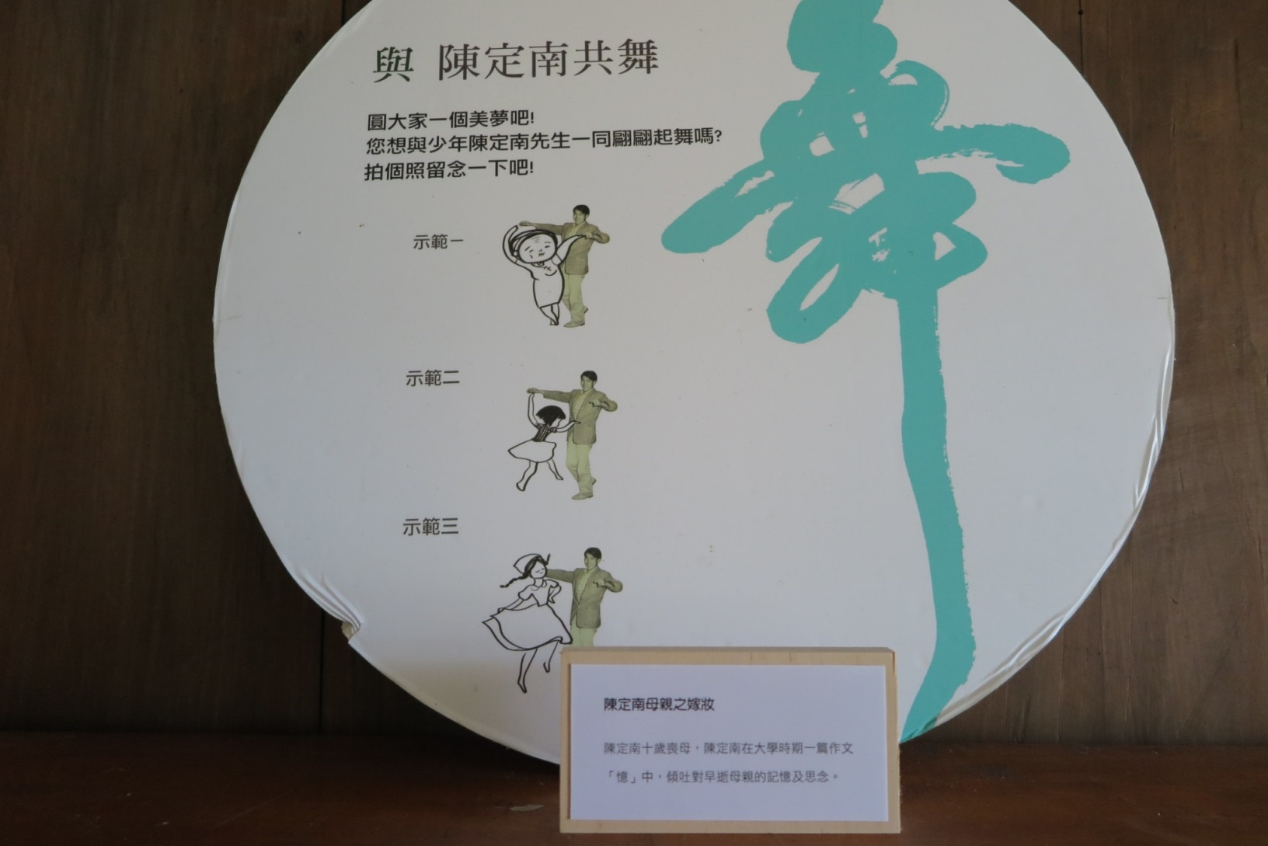
我們看見了這張標示，
於是……

Slide 19
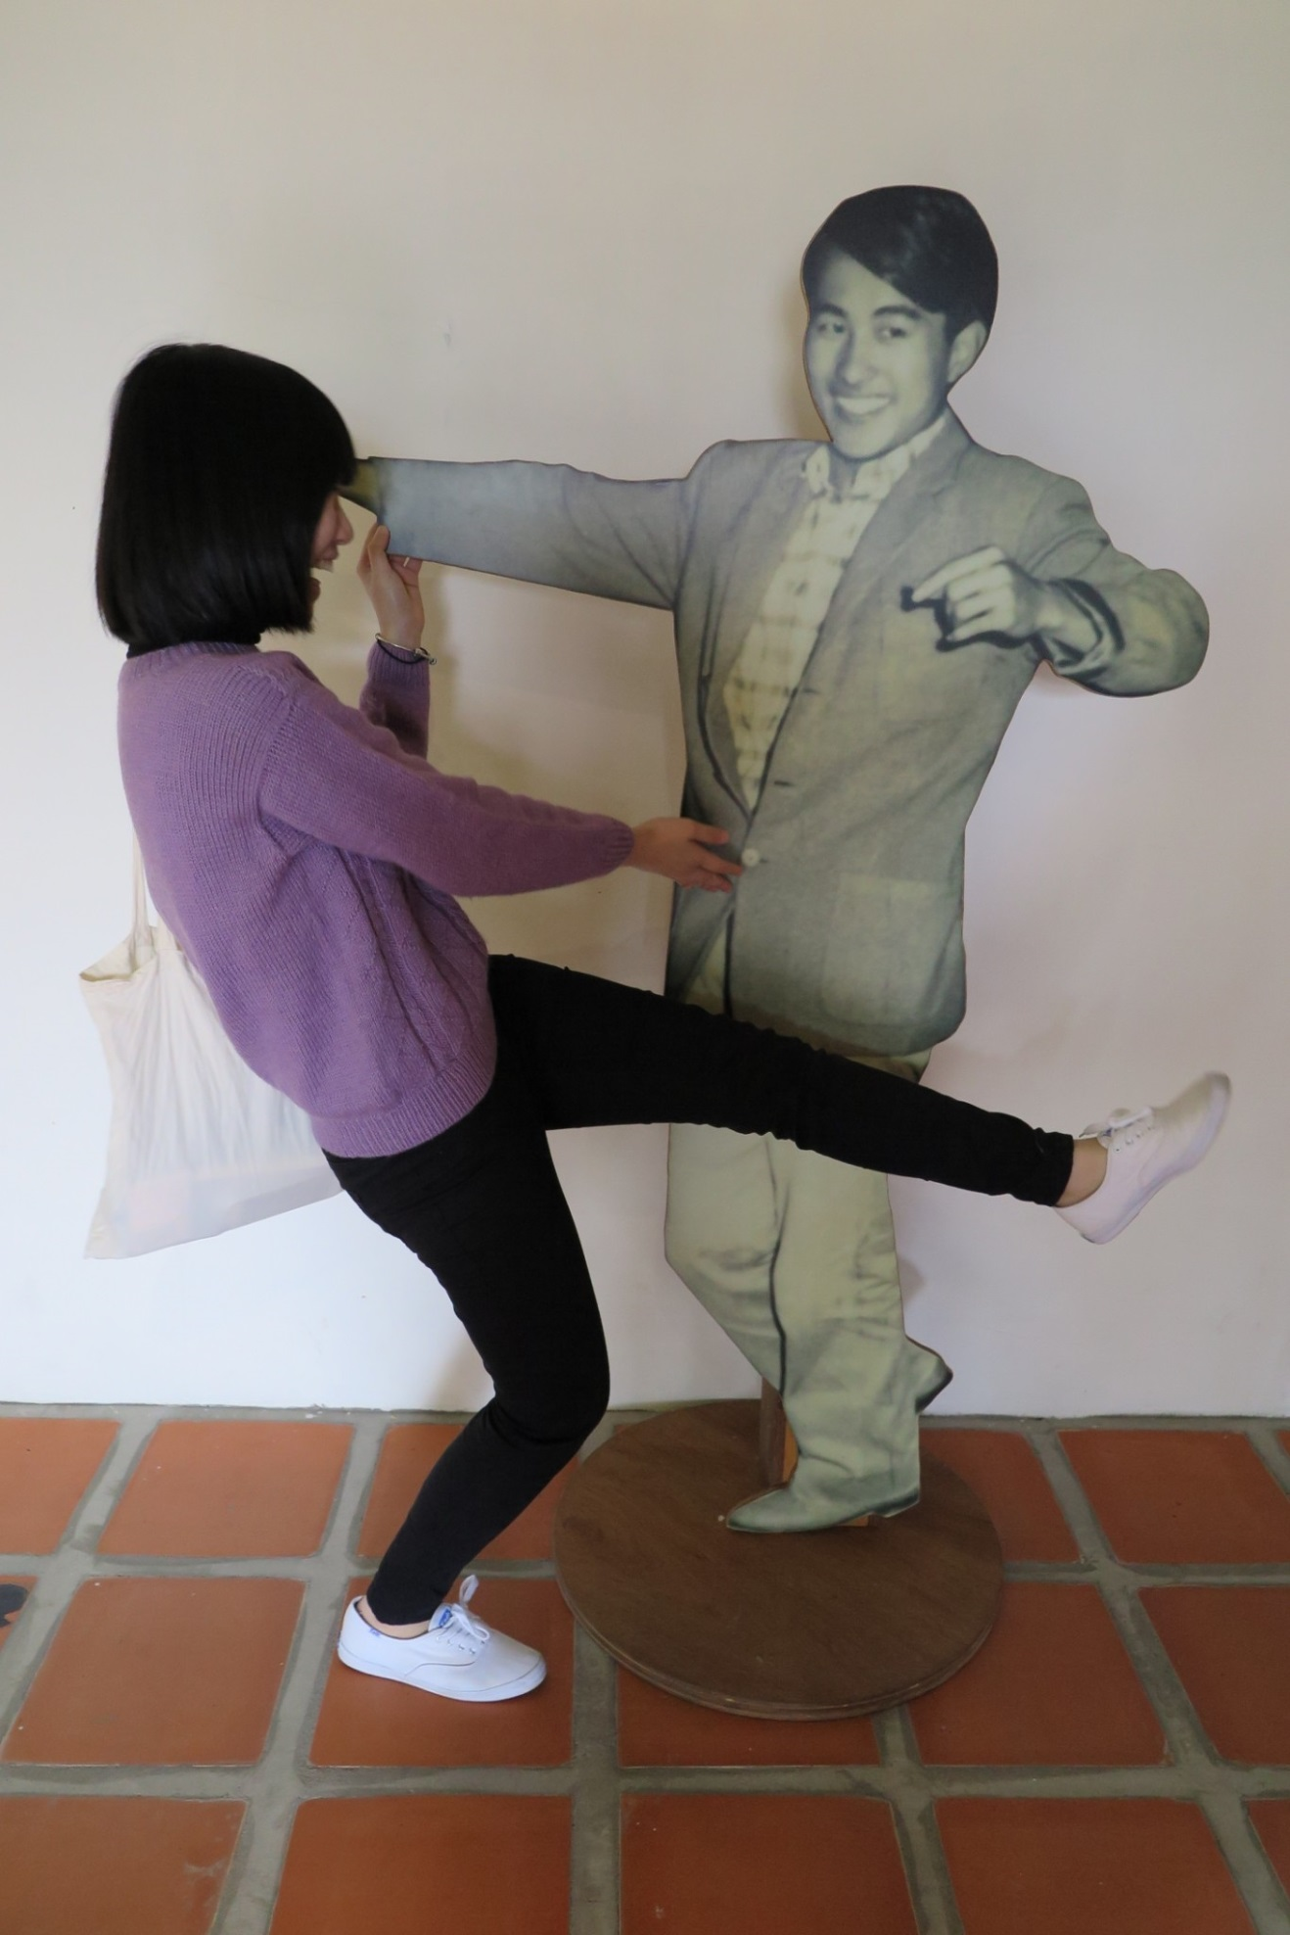

Slide 20
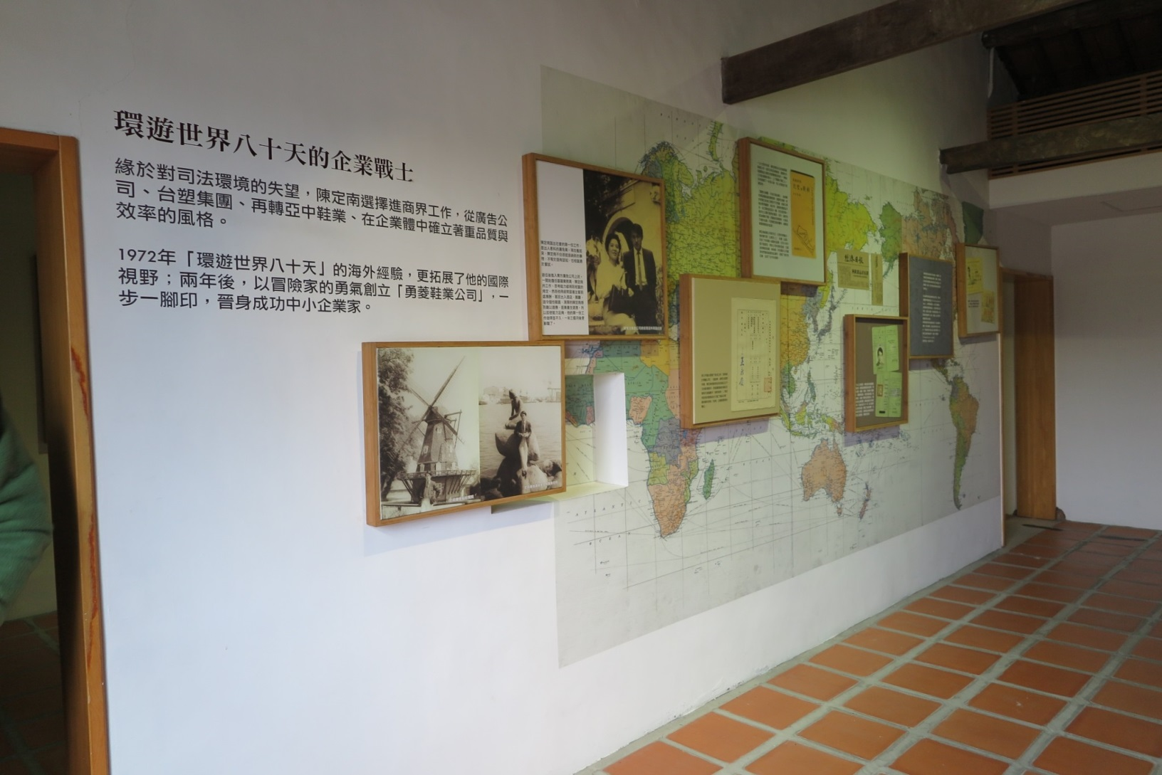
由於對司法環境的失望，陳定南進入商界，
在企業中確立品質與效率的風格。
1972年
「環遊世界80天」 的海外經驗，
拓展了他的國際視野。

Slide 21
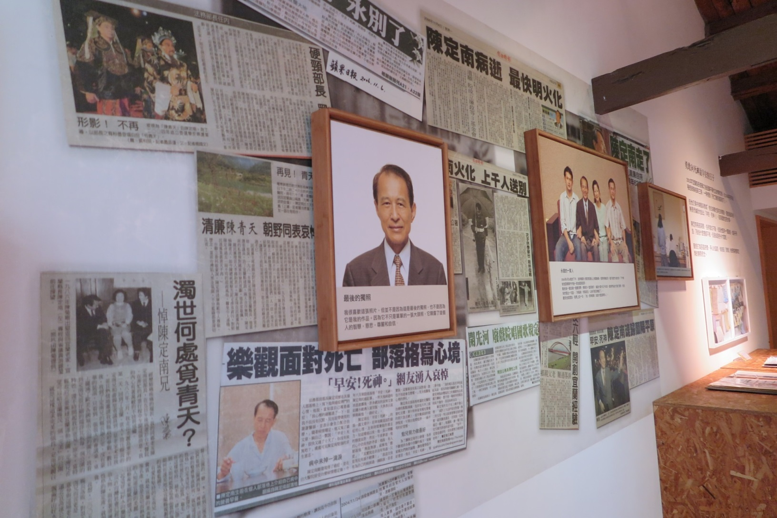
早安!死神。
2006年初得知罹患肺腺癌第3期，但他仍秉持樂觀與勇氣對抗病魔。
面對各界關懷，堅持一貫風格。
他長子說:
「我爸什麼禮都不收，但就是把卡片當寶。」

Slide 22
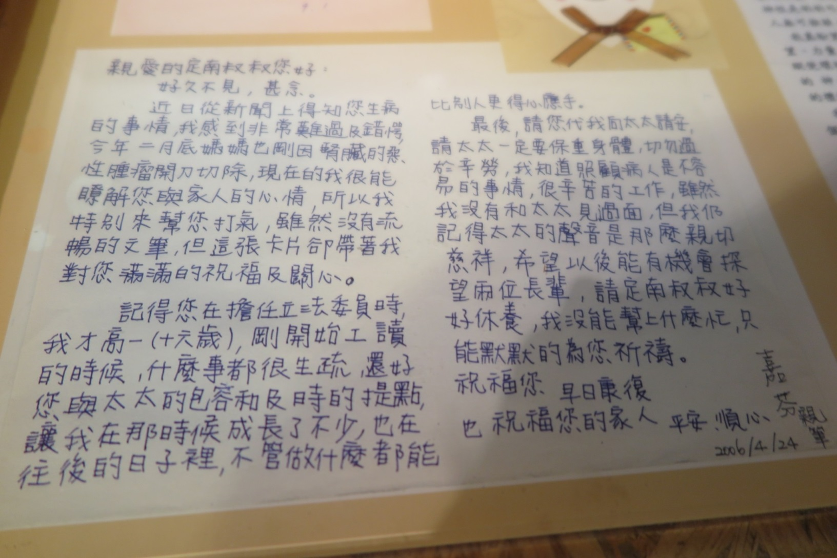
這份祝福相當真誠，共勉之。

Slide 23
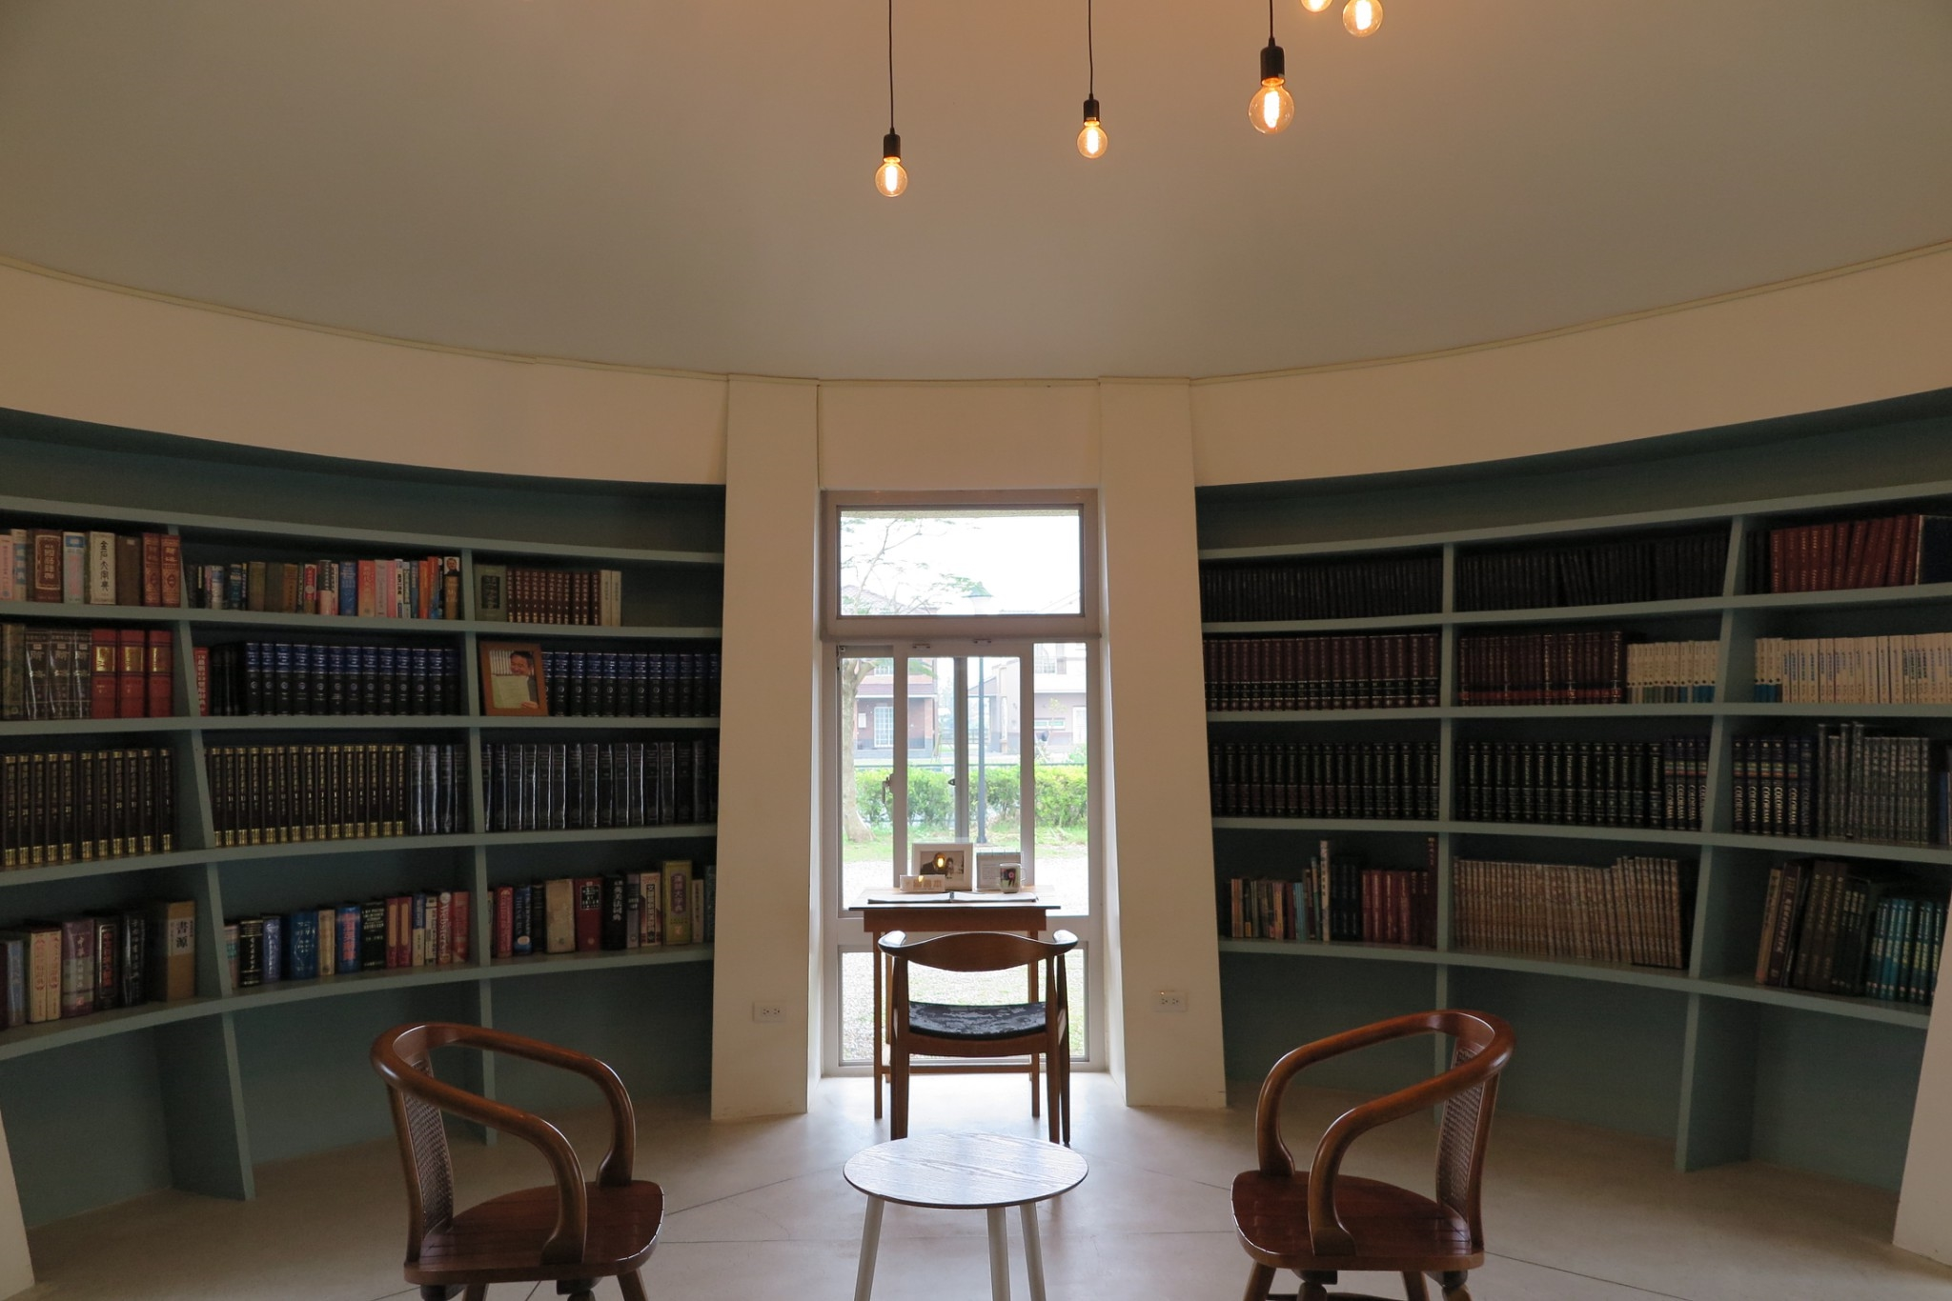
為書癡狂
陳定南收集書的癖好
幾乎已達狂熱程度。
他曾在病房打給朋友，
跟說他一直很想買
莎士比亞全集的木刻版
但片尋不著，想拜託他
到網路上找找看。
「我從小就非常喜歡看書，雖然小時候家裡很貧困，但是我有一位富有的姑媽。」

Slide 24
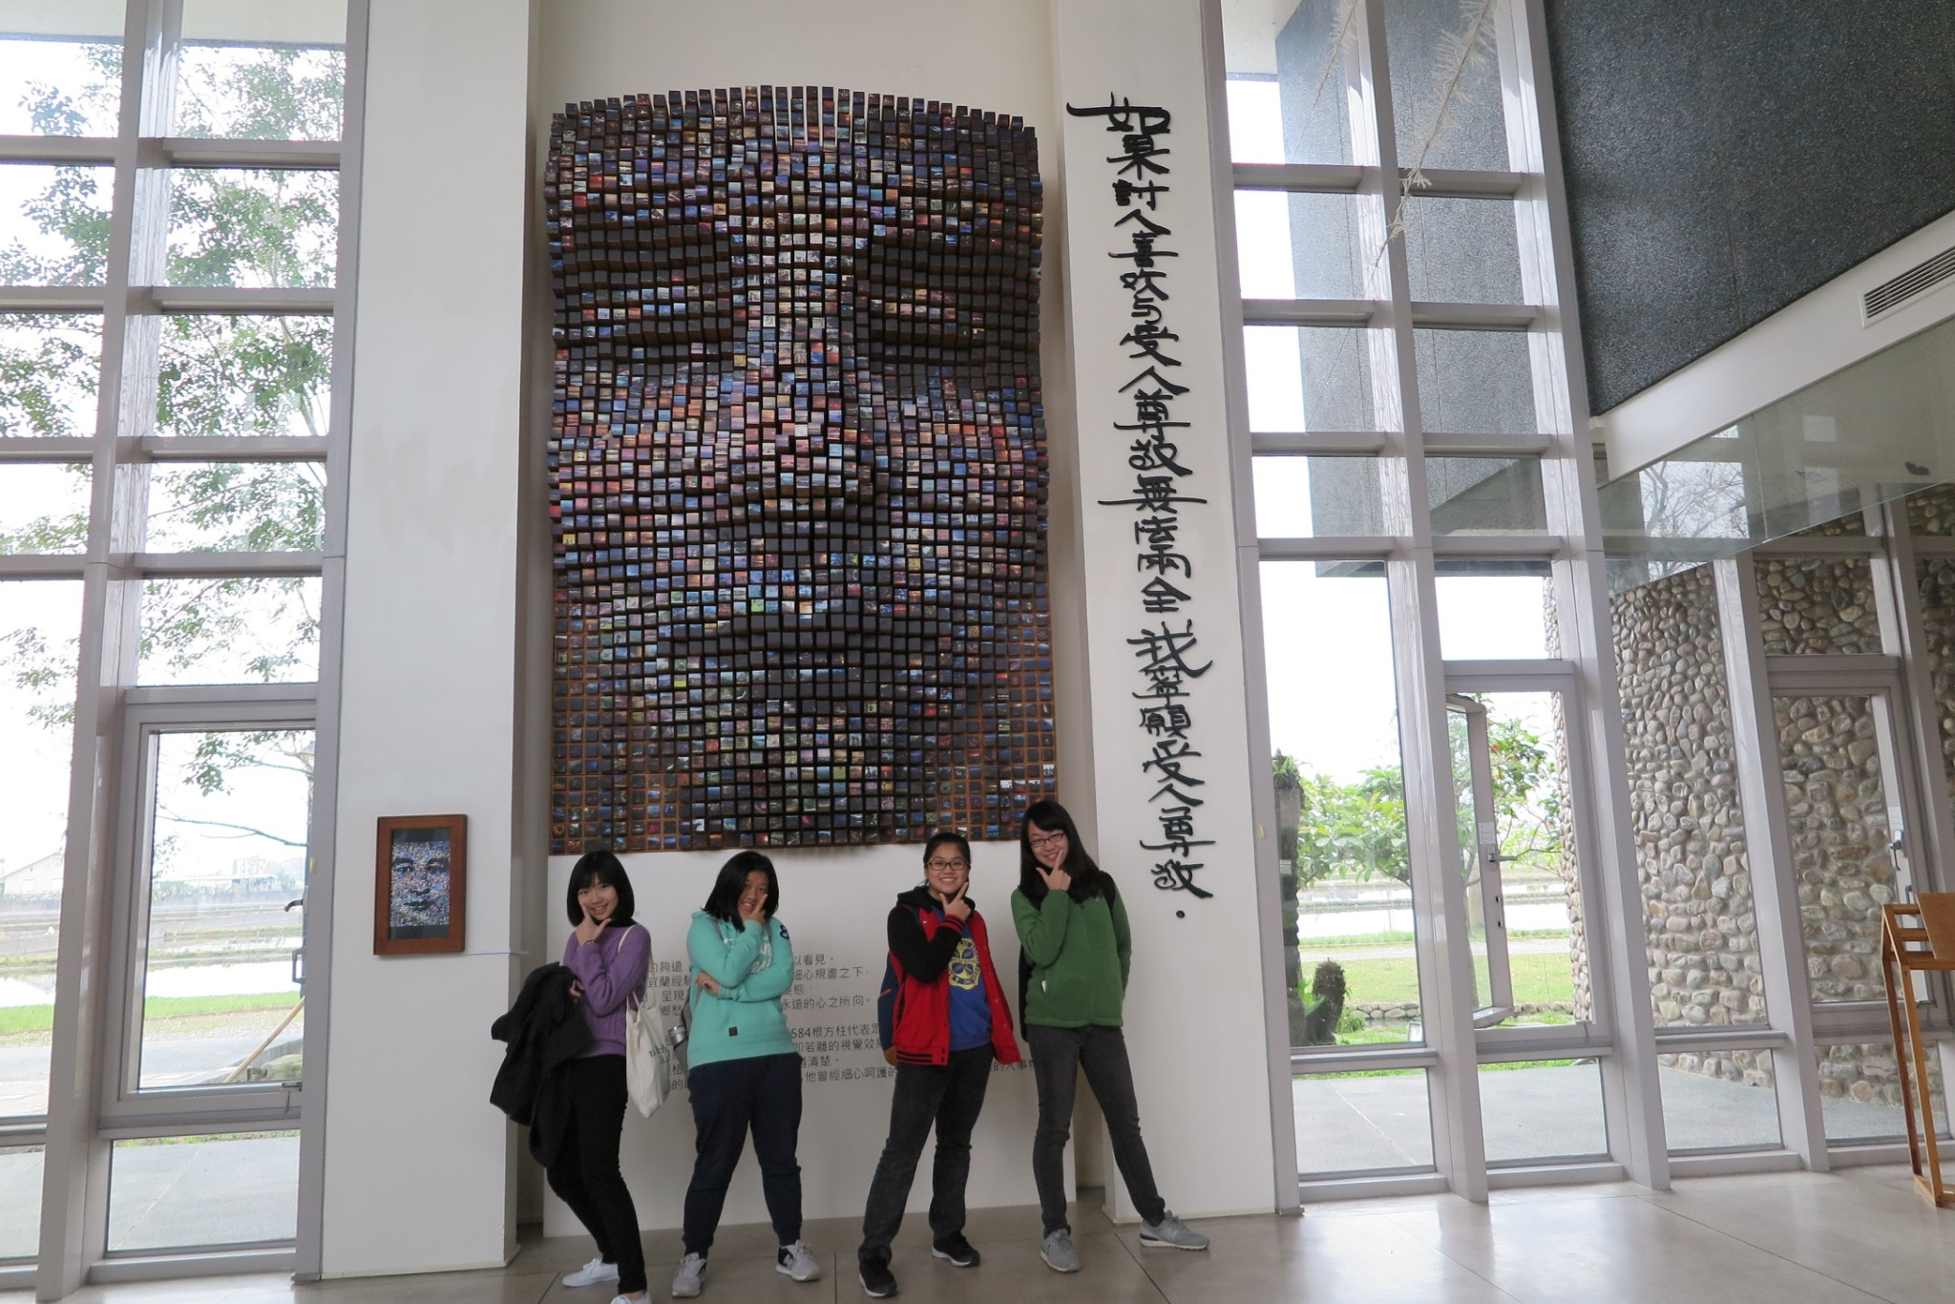
這個裝置藝術是由1584張照片
，組合出陳定南的臉孔
，為宜蘭記者拍攝而成。

Slide 25
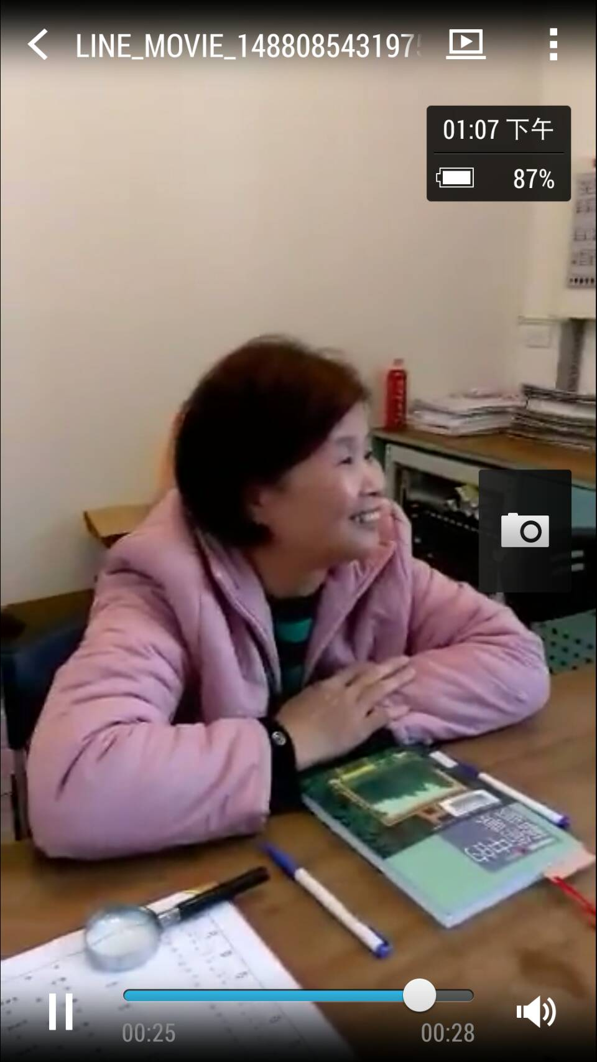
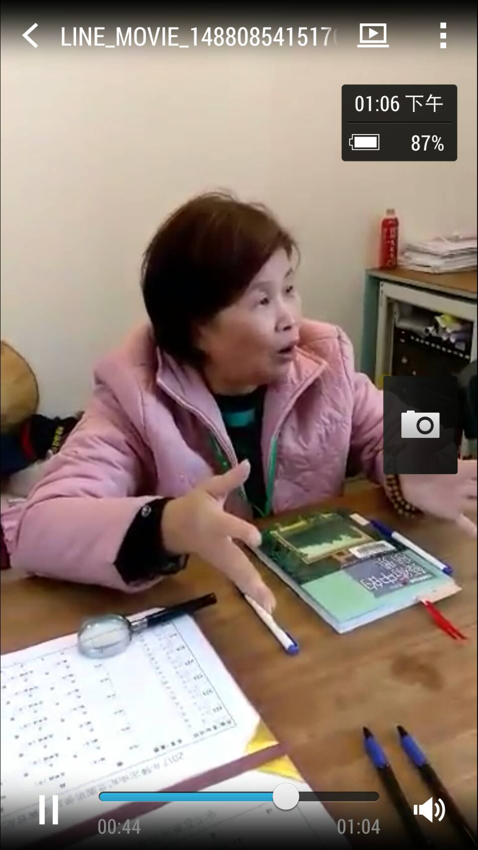
~陳定南鄰居~館內阿姨~
阿姨說，陳定南的政見發表感動人心，說話誠懇，因而取得名眾的支持，盡管當時他仍默默無名。

Slide 26
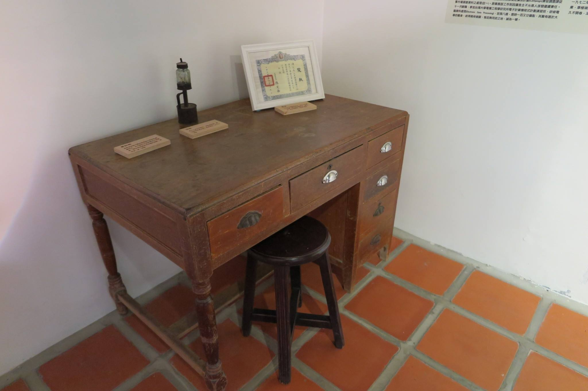
~陳定南的助選好手~陳勝樂叔叔~
Q:陳定南有過負評嗎?
A:有阿。六親(六輕)不認，他認為當一個官員不應跑婚喪喜慶，要以公務為優先。但我認為這樣是正確的。
Q:你最印象深刻的是什麼?
A:反六輕時我才讀高中，最印象深刻的就是他用一個捲軸作海報，到村裡做巡迴演講，像一個老師般拿著棒子一一解說，從此我便決定當陳定南底下的志工。
Q:他私底下有沒有比較不一樣的一面?
A:外界認為他孤僻、拒人以外，但其實在私底下很平易近人，而且他也很體恤人。

Slide 27
~額外分享~
1.叔叔說他某次要選鄉長，
陳定南便說:
「請問你的錢都夠你的家裡以後的開銷了嗎?」
「你要從事政治的人 ，當你看到錢不是錢的時候，才能認真的無私的去執行事情。」
2.叔叔說:「做官若清廉，吃飯就要摻鹽。」
他認為這句諺語最貼切的就是陳定南，
他並沒有用職權牟取他個人的私利。
陳定南在執政期間，存款是越來越少，
直到法務部長卸任5年才買房子。

Slide 28
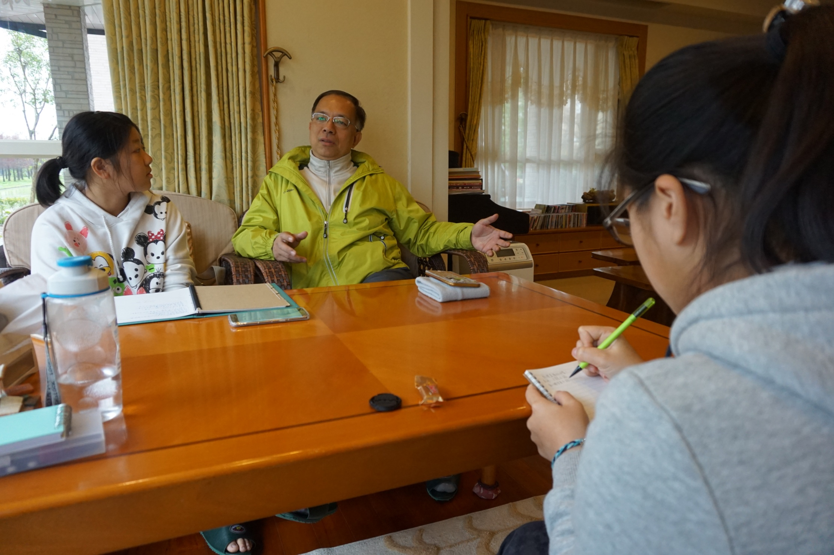

Slide 29
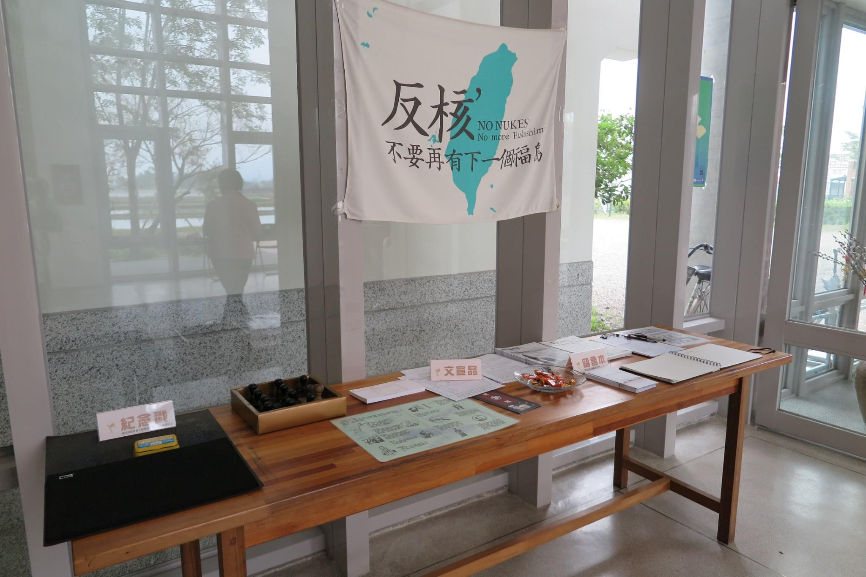
~青天長子~陳仁杰大哥~
Q:你覺得他的家庭教育如何?
A:心有餘而力不足。他對我們有期望，卻無法常常陪伴。
因為忙於政事，三、四年級便請家教，貫徹他對孩子的要求。
Q:若時間可以倒流，會希望陳定南不要從政嗎?
A:應該會，因為可以多陪伴，一定會不一樣。知道有爸爸的存在卻無法常常看到，所以他在世時不珍惜。但我覺得這問題沒有正確答案。

Slide 30
Q:可以談一下你媽媽嗎?
A:她和爸爸個性完全不同，但異性相吸。媽媽就像典型台灣人，天生客氣，說話婉轉，也會縱容孩子；但爸爸個性就比較硬，對工作的事情要求很高，較不寬容。
Q:你得知他得癌症時是什麼感覺?
A:我得知的情況很特殊，是從新聞上看到(他父母因怕影響孩子學業，才因此隱瞞)。之後我們試過化療及民俗療法，但我對父母最後的決定有些不諒解，不過也隨時間慢慢釋懷，認為他們的決定沒有對錯。
Q:是什麼成就他一生?
A:與學識、見識有關，但主要原因是人格特質。例如:執著、觀察敏銳。之後我漸漸認為自己也具有相同傾向，而且更強烈，之後我就比較能用不同角度看待爸爸的行事風格。

Slide 31
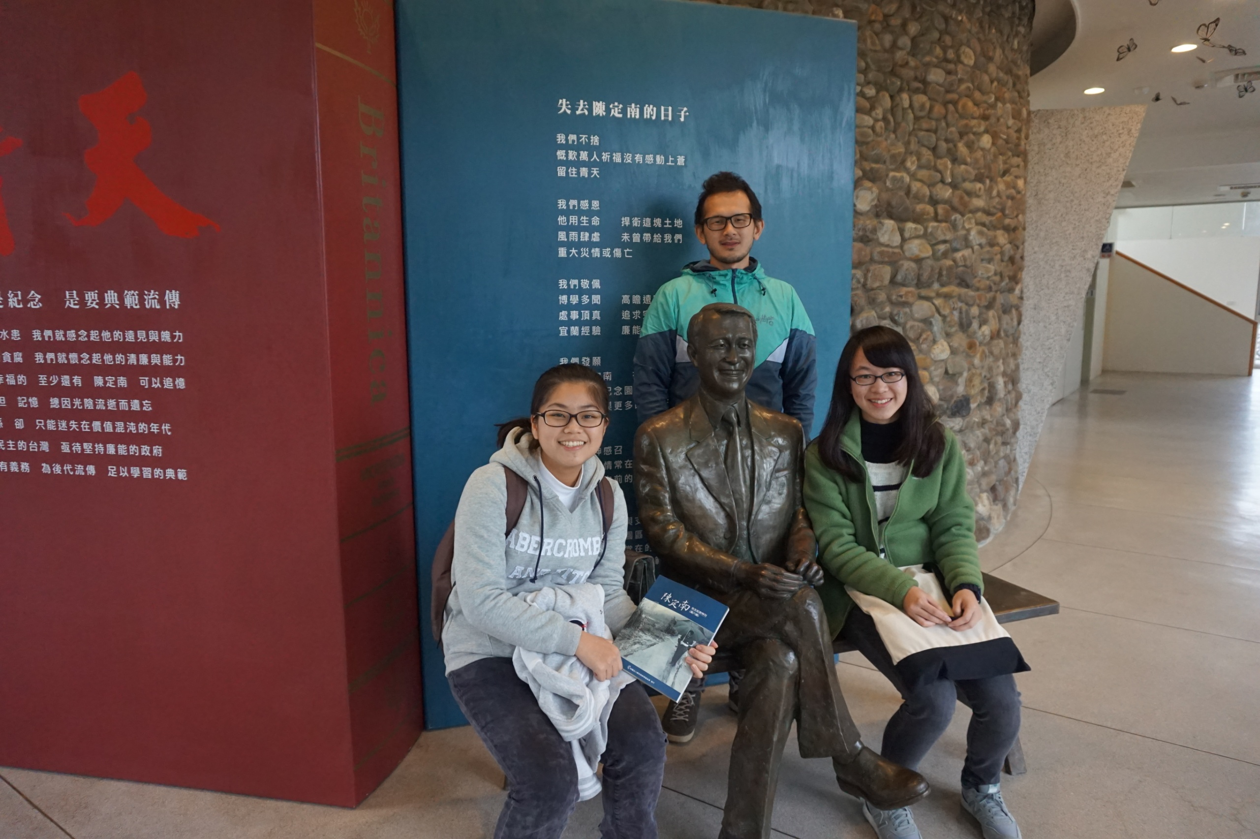

Slide 32
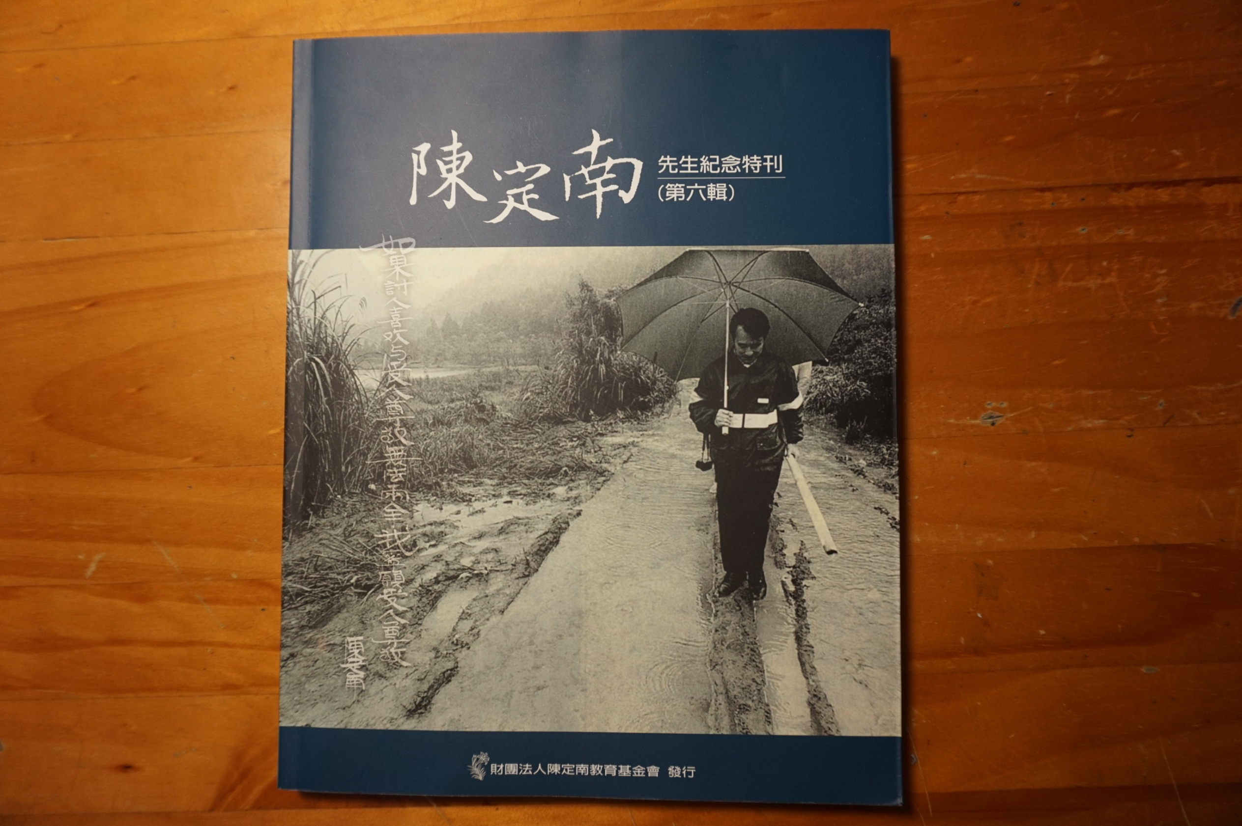
~親切的陳仁杰大哥送了我們這本紀念刊~

Slide 33
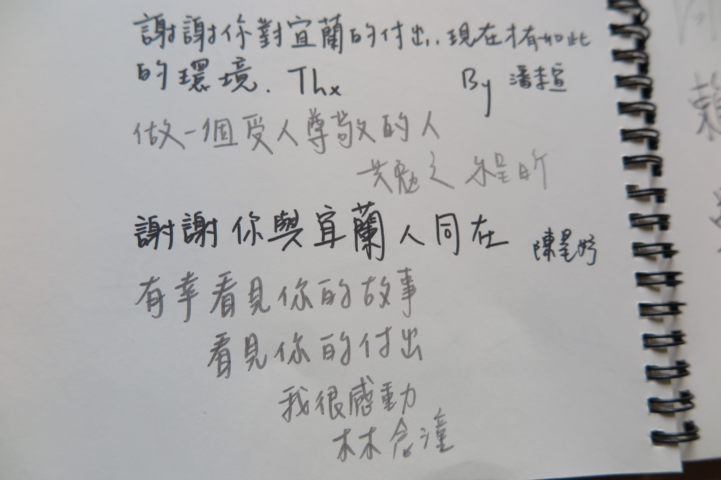
此為吾等於青天先生之書房留言

Slide 34
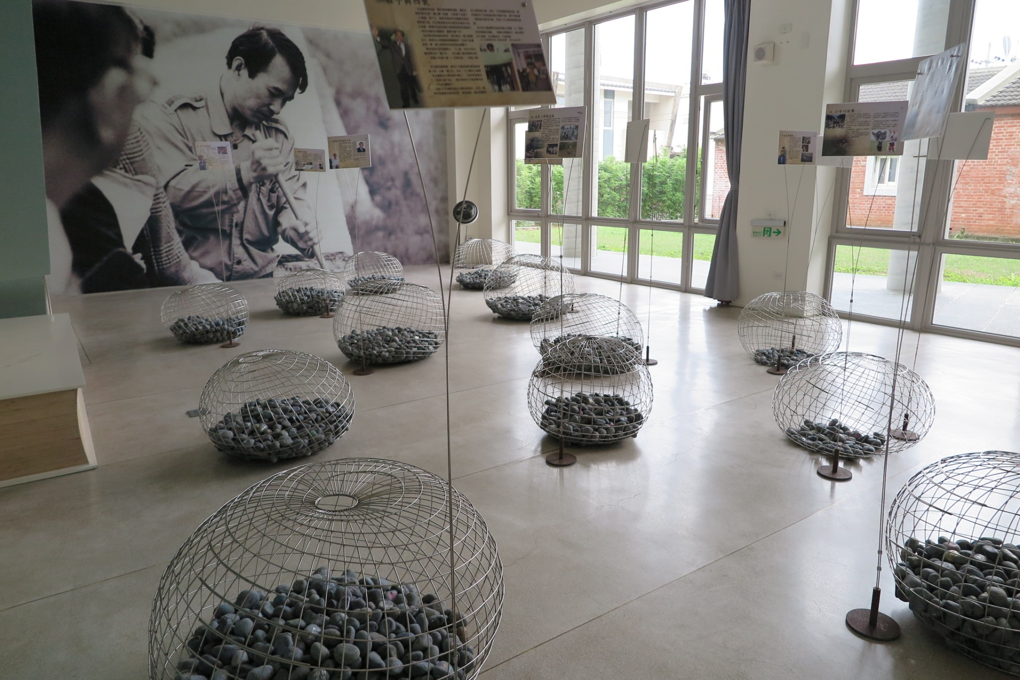
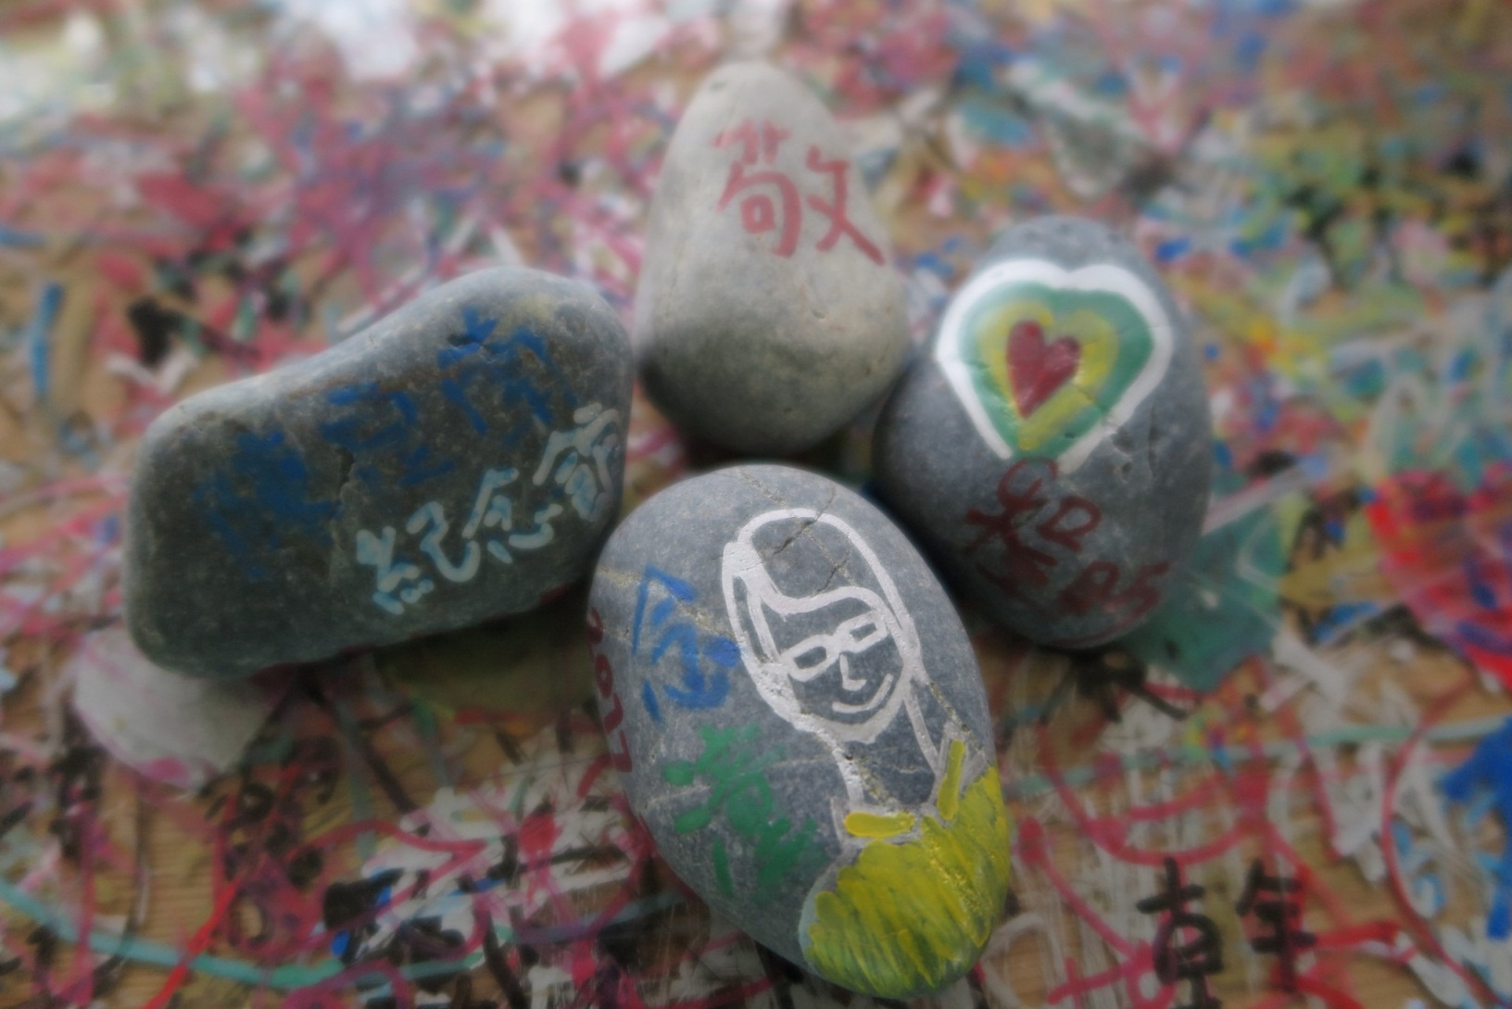
數百棵石頭訴說著千萬個人對陳定南縣長的思念。

Slide 35
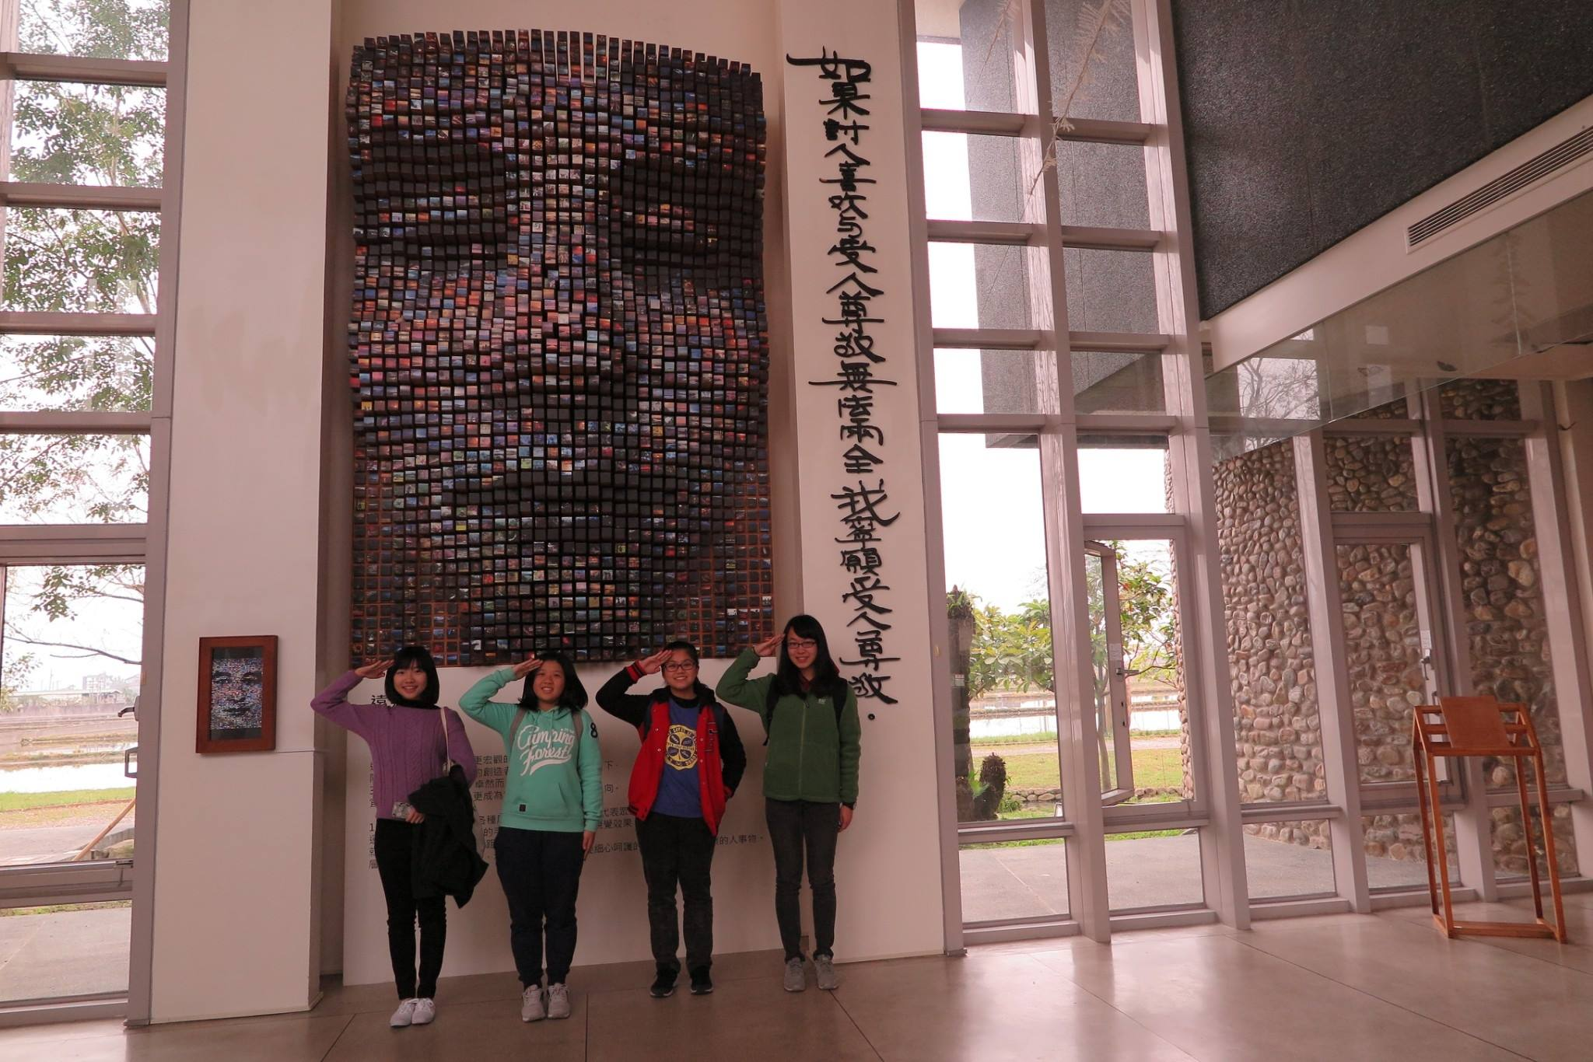
以一顆尊敬的心
感念著定南縣長
青天宜蘭 雨過天青
-The End-

